Slide 1
Basisarbeit
Erstellt von Svetlana Wähnert & Martin Schmauder
Professur für Arbeitswissenschaft
Foliensammlung
Stand: 5. Juni 2024

Slide 2
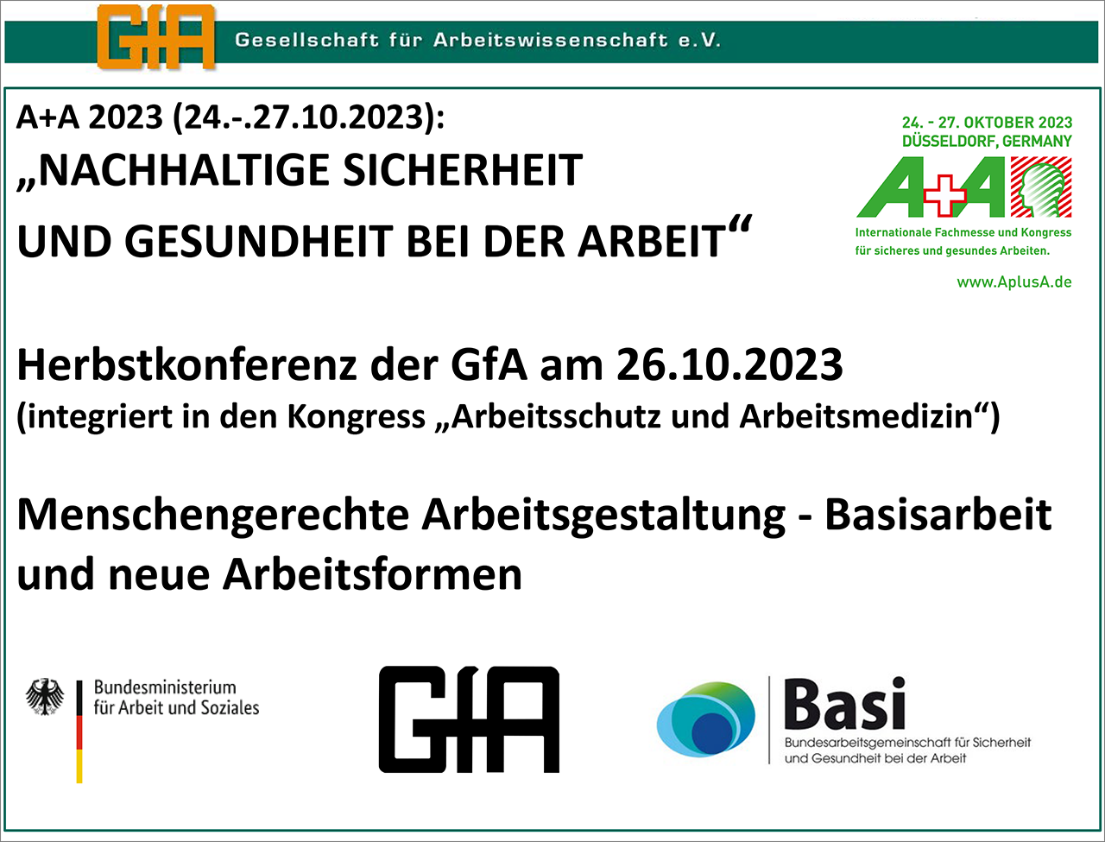
Anmerkungen zu Foliensammlung
Was ist das und wie ist es entstanden?
    Die vorliegende Foliensammlung ist im Nachgang der GfA Herbstkonferenz 2023 entstanden und soll das Thema Basisarbeit in einem Lehrformat aufarbeiten.
    Die Inhalte der Foliensammlung und die der Konferenzbeiträge sind nicht identisch, sondern weisen lediglich eine Überschneidung auf. Schwerpunkte wurden auf die Beiträge gesetzt, die zusätzlich in der ZfA erschienen sind.
Wie kann man es verwenden?
    Die Foliensammlung steht frei zur Verwendung. Ein Verweis auf die GfA, bspw. anhand des GfA-Logos ist erwünscht.
    Der Folienmaster orientiert sich an dem der TU Dresden und kann angepasst werden.
    Die Reihenfolge, die Auswahl und die Bearbeitung der Folien sind freigestellt.
[1]
Notes:
Bild: https://www.gesellschaft-fuer-arbeitswissenschaft.de/publikationen_gfa-press-tagungsband.htm (Zugriff am 05.03.2024)

Slide 3
Anmerkungen zu Foliensammlung
Wie ist es aufgebaut?
    Die Foliensammlung enthält mehrere Abschnitte, die unterschiedliche Perspektiven auf das Thema Basisarbeit einnehmen.
    Manche Folien sind grau hinterlegt. Das sind Folien, die die theoretischen Inhalte durch Beispiele verständlicher und nachvollziehbarer machen sollen.
    Zur Nachvollziehbarkeit und Transparenz der Folieninhalte sind …
      die Folien mit Quellenangaben versehen. Am Ende der Foliensammlung sind die Literatur- und Bildnachweise aufgeführt.
      in den Notizen die entsprechenden Textstellen aus den Quellen aufgeführt. So kann nachvollzogen werden, welchen Inhalt die Folie transportieren soll und wo genau die Textstellen zu finden sind.

Slide 4
Gliederung
Was ist Basisarbeit?
Definition, Verteilung und Entwicklung
Personas
Arbeitsbedingungen und -gestaltung
Bewertungsebenen menschengerechter Arbeitsgestaltung
Betriebliche Maßnahmen zum Gesundheitsschutz
Wirtschaftswissenschaftliche Betrachtung
Duales Arbeitsmarktmodell
Mobilität zwischen Sektoren
Digitalisierung & Automatisierung
Erfassung von Basisarbeit
Szenarien digitalisierter Einfacharbeit
Kriterien der Funktionsallokation
Varianten der Erfassung
Anteil der Basisarbeit in Abhängigkeit der Erfassung

Slide 5
Was ist Basisarbeit?

Slide 6
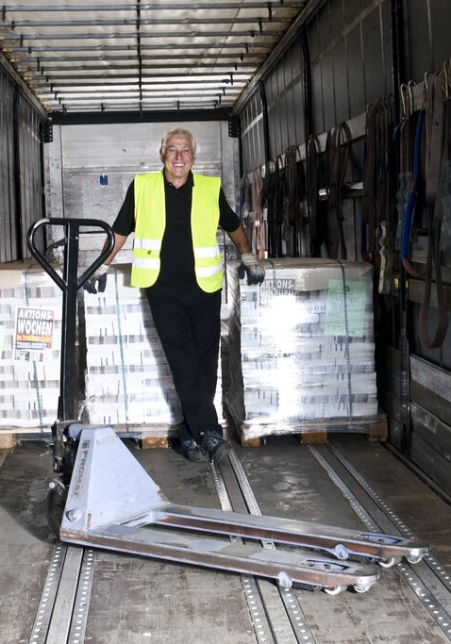
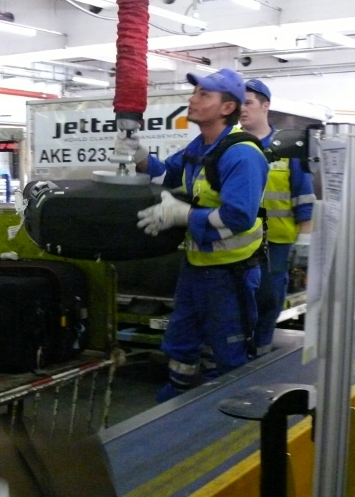
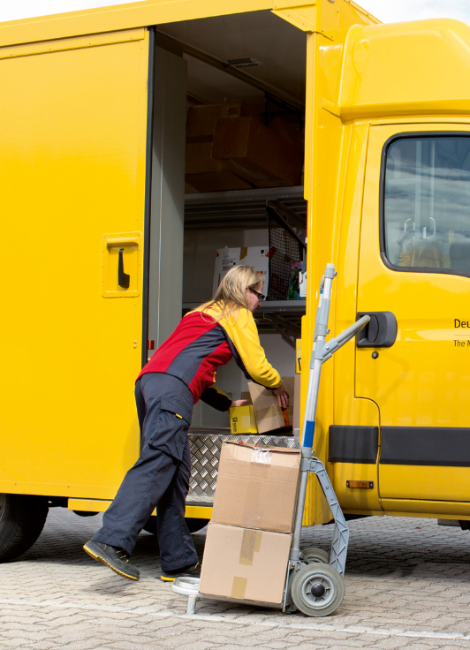
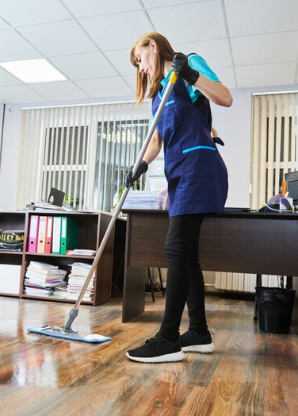
Was ist Basisarbeit bzw. Einfacharbeit?
Kommissionierung
Gepäckverladung
Paketzustellung
Reinigung
[2]
[3]
[4]
[5]
… u.v.m.
Notes:
Bild Kommissionierung: Persona Mario, Ittermann & Falkenberg, 2023
Bild Gepäckverladung: Persona Rayland „Ray“, Ellegast et al., 2023d
Bild Paketzustellung: Persona Tino, Wind, 2023
Bild Reinigung: Persona Margarita, Kathmann, 2023

Slide 7
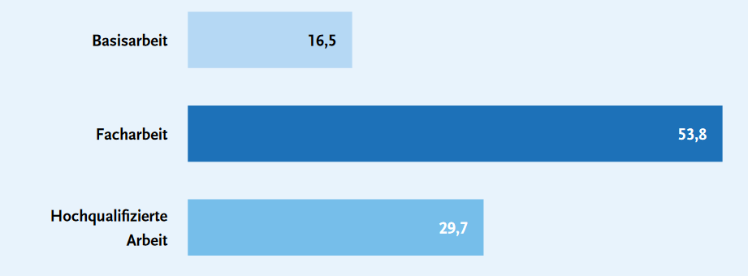
Was ist Basisarbeit bzw. Einfacharbeit? (Brenscheidt et al., 2023)
Basisarbeit/Einfacharbeit = Tätigkeiten, für die keine berufliche Ausbildung benötigt wird
Facharbeit = Tätigkeiten, für die ein Berufsabschluss vorausgesetzt wird
Hochqualifizierte Arbeit = Tätigkeiten, die einen akademischen Abschluss erfordern
BIBB/BAuA-Erwerbstätigenbefragung 2018
[6]
Notes:
Brendscheidt et al, 2023
Bild: Brendscheidt et al, 2023, S. 23
Brendscheidt et al, 2023, S. 23:
„Basisarbeit umfasst Tätigkeiten, für die keine berufliche Ausbildung benötigt wird, beispielsweise in den Branchen Reinigung, Logistik oder Gastronomie. 16,5 % der abhängig Beschäftigten arbeiten in diesen Bereichen. Facharbeit, für die ein Berufsabschluss vorausgesetzt wird, umfasst 53,8 % und stellt die größte Gruppe unter den abhängig Beschäftigten dar. Bei der hochqualifizierten Arbeit, die einen akademischen Abschluss erfordert, liegt der Anteil an allen abhängig Beschäftigten bei 29,7 %.“

Slide 8
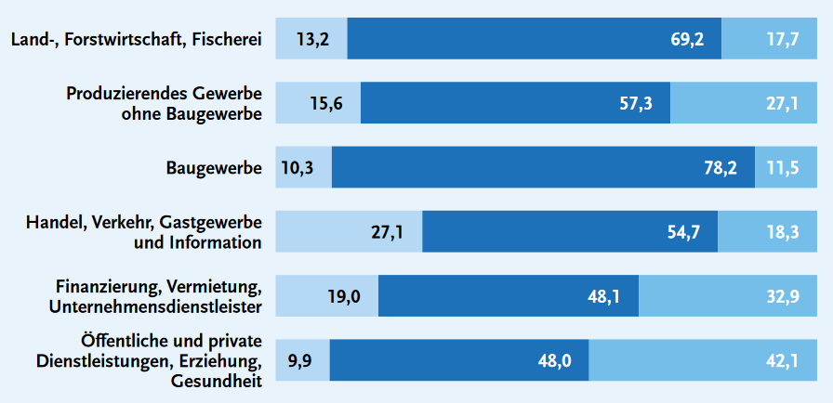

Wirtschaftszweige (Brenscheidt et al., 2023)
BIBB/BAuA-Erwerbstätigenbefragung 2018
In allen Wirtschaftszweigen überwiegt der Anteil der Facharbeitenden.
Höchster Anteil der Basisarbeit bei Handel, Verkehr, Gastgewerbe und Information
[7]
Notes:
Brendscheidt et al, 2023
Bild: Brendscheidt et al, 2023, S. 24
Brendscheidt et al, 2023, S. 24:
„In allen Wirtschaftszweigen überwiegt der Anteil der Facharbeitenden. Jedoch sind auch Unterschiede ersichtlich. Beispielsweise ist im Bereich Handel, Verkehr, Gastgewerbe und Information ein hoher Anteil der Basisarbeit (27,1 %) vorzufinden. Bei den öffentlichen und privaten Dienstleistungen, Erziehung, Gesundheit ist der Anteil von Beschäftigten der hochqualifizierten Arbeit besonders hoch (42,1 %).“

Slide 9
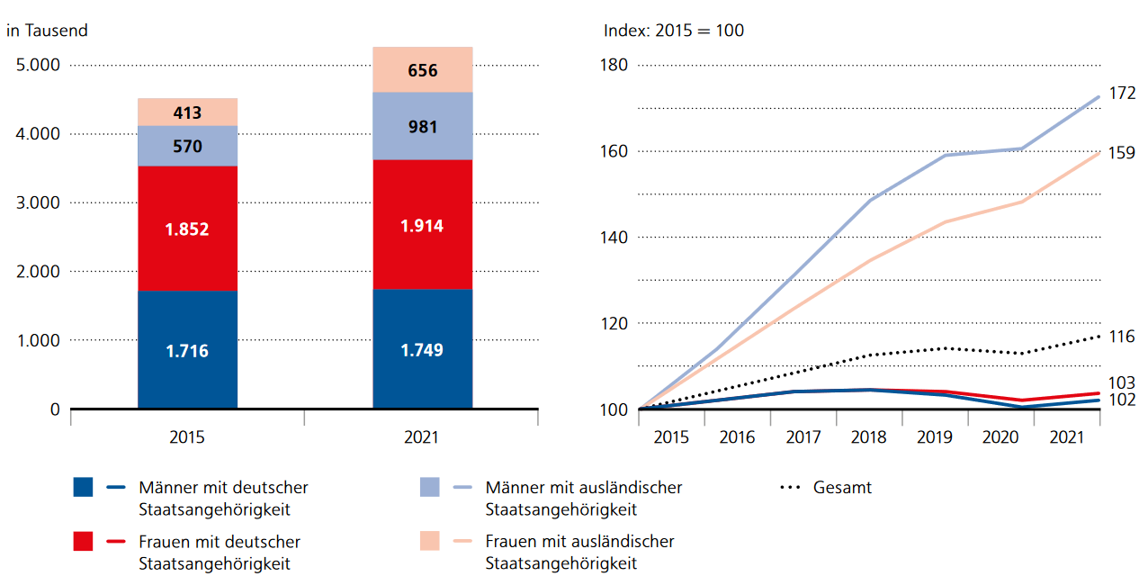
Beschäftigungsentwicklung im Bereich der Helfertätigkeiten nach Geschlecht und Staatsangehörigkeit (Seibert et al., 2023)
Beschäftigungsstatistik der Bundesagentur für Arbeit
Das starke Beschäftigungswachstum auf dem Anforderungs-niveau „Helfer“ seit 2015 entfällt fast ausschließlich auf Staatsangehörige mit Migrationshintergrund.
[8]
Notes:
Seibert et al., 2023
Bild: Seibert et al., 2023, S. 7
Seibert et al., 2023, S. 6:
„Werden die Helfertätigkeiten der Beschäftigten nach der Staatsangehörigkeit betrachtet, so zeigt sich, dass ausländische Beschäftigte sie wesentlich häufiger ausüben als deutsche Beschäftigte. Im Jahr 2021 arbeiteten 36 Prozent der ausländischen Beschäftigten, das heißt mehr als jede_r Dritte, auf dem Anforderungsniveau „Helfer“, bei den deutschen Arbeitnehmer_innen waren es hingegen nur 12,5 Prozent.
Bei den ausländischen Beschäftigten, die auf dem Anforderungsniveau „Helfer“ tätig waren, fällt auf, dass laut der Beschäftigungsstatistik der Bundesagentur für Arbeit (BA) der Anteil der Personen ohne formale abgeschlossene Ausbildung mit 35 Prozent über zehn Prozentpunkte höher ausfällt als bei Beschäftigten mit deutscher Staatsangehörigkeit.
Hierbei muss berücksichtigt werden, dass für ein weiteres Drittel der ausländischen Beschäftigten keine Angaben über den beruflichen Bildungsabschluss vorliegen, während es bei den deutschen nur knapp 13 Prozent sind. Da sich hinter fehlenden Bildungsangaben in vier von fünf Fällen auch tatsächlich fehlende Abschlüsse oder fehlende Zeugnisdokumente u. Ä. verbergen, dürften die Anteile der Beschäftigten ohne anerkannte Berufsausbildung entsprechend höher ausfallen(Nach Kruppe et al. (2014) handelt es sich bei ca. 80 Prozent der Personen ohne Bildungsangaben tatsächlich um solche ohne eine abgeschlossene Ausbildung.) Befragungsdaten weisen darauf hin, dass gut ein Drittel der Geflüchteten sich beim Arbeitsmarkteintritt in Deutschland unterqualifiziert eingesetzt sieht (Brücker et al. 2019: 18). Dennoch lässt sich der hohe Anteil von Geflüchteten, die auf dem Anforderungsniveau „Helfer“ beschäftigt sind, auf das jüngere Alter und die häufig (noch) fehlenden oder nicht anerkannten beruflichen Abschlüsse zurückführen. Die Mehrheit der Einwander_innen aus den östlichen EU-Mitgliedstaaten verfügt hingegen über berufliche oder akademische Abschlüsse (Seibert/Wapler 2020). Diese Beschäftigten wären damit also in hohem Maße nicht ausbildungsadäquat beschäftigt
Das starke Beschäftigungswachstum auf dem Anforderungsniveau „Helfer“ seit 2015 entfällt fast ausschließlich auf ausländische Staatsangehörige (Abbildung 2). Zudem wurde die Entwicklung bei ausländischen Beschäftigten in Helfertätigkeiten während der Corona-Pandemie zwar geringfügig ausgebremst (bei Männern stärker als bei Frauen), blieb aber positiv. Den stärksten Anstieg gab es in diesem Zeitraum bei den in Helfertätigkeiten beschäftigten ausländischen Männern mit 72 Prozent. Jobs von Frauen mit ausländischer Staatsangehörigkeit haben um 59 Prozent zugenommen. Die Zahl der in Helfertätigkeiten beschäftigten Männer und Frauen mit deutscher Staatsangehörigkeit ist im Vergleich dazu von 2015 bis 2021 mit zwei bzw. drei Prozent nur unterdurchschnittlich gestiegen und zwischenzeitlich (2019) und anschließend in der Corona-Pandemie merklich zurückgegangen (Abbildung 2).“

Slide 10
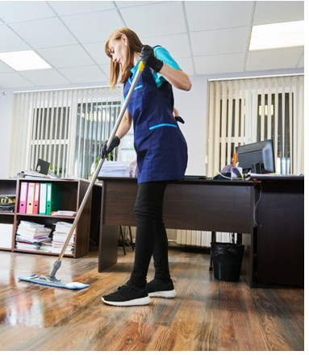
Personas: Margarita (Kathmann, 2023)
Kurzbiographie
Die beiden kleinen Kinder (5 & 2 Jahre alt) sind in der Kita.
Ihr Mann arbeitet im Supermarkt.
Sie arbeitet seit vier Jahren zusätzlich zu ihrer Teilzeitbeschäftigung in einer Reinigungsfirma in einem Minijob bei einer anderen Reinigungsfirma, weil das Geld sonst nicht reicht.
Persönliche Einstellung
Margarita und ihr Mann sind stolz, dass sie ihren Lebensunterhalt irgendwie ohne staatliche Hilfe bestreiten können – auch wenn das Geld zeitweise sehr knapp ist.
Die Familie ist das wichtigste in ihrem Leben.
Ziele
Sie hätte lieber eine Beschäftigung mit größerem Stundenvolumen bei einer Reinigungsfirma.
Mehr Zeit für die Familie durch eine Tätigkeit in der Tagesreinigung, anstatt wie aktuell Morgens und am Wochenende (Minijob).
[5]
1984 in Bulgarien geboren
verheiratet
2 Kinder
Reinigungskraft mit zusätzlichem Minijob in der Gebäudereinigung
Notes:
Kathmann, 2023
Bild: Persona Margarita, Kathmann, 2023

Slide 11
Personas: Mario (Ittermann & Falkenberg, 2023)
Kurzbiographie
fachfremde Ausbildung
wechselnde Branchen
empfindet Arbeit im Freien als belastend
Logistik die Empfehlung eines Freundes
lange Betriebszugehörigkeit
Persönliche Einstellung
Kollegialität und Leistungsgerechtigkeit in der Belegschaft zentral
Leistungskontrollen als legitimer Teil der Arbeit zur Bemessung der Zulagen
Technik am Arbeitsplatz ist Selbstverständlichkeit
Ziele
Tarifbedingungen und Zulagen
Möchte sich seinen Arbeitsplatz anpassen können, um seinen optimalen Arbeitsstil zu finden
Wunsch nach Stammarbeitsplatz und festen Teams
Arbeitgeber muss nicht jede Technikmode mitmachen
Interesse an Betriebsratsarbeit/-mandat
[2]
deutsch
verheiratet
2 erwachsene Kinder
Kommissionierer im Lebensmittelgroßhandel mit Teamleitungsfunktion
Notes:
Ittermann & Falkenberg, 2023
Bild: Persona Mario, Ittermann & Falkenberg, 2023

Slide 12
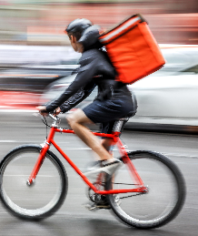
Personas: Anne (Ellegast et al., 2023c)
Kurzbiographie
Realschulabschluss
Ausbildung zur Einzelhandelskauffrau (ohne Abschluss)
Aushilfstätigkeiten in der Gastronomie
seit 2019 Freelancertätigkeit bei Fahrradkurierdiensten in Berlin
Persönliche Einstellung
Sie liebt körperliche Bewegung bei der Arbeit.
Sie ist täglich bis zu 11 Stunden im Stadtgebiet auf dem Fahrrad unterwegs.
Sie liebt es, selbstständig zu sein.
Anne ist sehr umweltbewusst.
Hasst Diskriminierung, insbesondere geschlechtliche
Ziele
Sie möchte dazu beitragen, dass die Luftqualität in Innenstädten durch emissionsfreie Transporte erheblich verbessert werden.
Anne möchte trotz vieler Belastungsfaktoren (physische, physikalische (Sonne, Lärm...)) und Unfallgefährdungen dauerhaft den Beruf ausüben.
[9]
1994 in Deutschland geboren
ledig
Keine Familie
Freelancer bei
Fahrradkurierdiensten
Notes:
Ellegast et al., 2023c
Bild: Persona Anne, Ellegast et al., 2023c

Slide 13
Herausforderungen und Schwierigkeiten der Basisarbeitenden
(Große-Jäger & Böhning, 2021)
Geringe Entlohnung und damit auch Alterssicherung
Hohe physische und psychische Belastung
Arbeit zu ungünstigen Zeiten (Nacht­/Schicht­/ Wochenendarbeit)
Geringe Weiterbildungsmöglich-keiten und Chancen zur Kompetenz­entwicklung
Kaum Angebote zur Vereinbarkeit von Familie und Beruf
Kaum Angebote bei Integration und Inklusion
Kaum Möglichkeiten der Mitsprache und Mitgestaltung
Nur selten Vertretung durch Betriebsrat
Häufig tätig in kleineren Betrieben mit mangelhafter Tarifbindung
Arbeitsplatzunsicherheit und Bedrohung des Arbeitsplatzes durch Automatisierung
Auslagerung durch Outsourcing und/oder Leiharbeit
Notes:
Große-Jäger.2021. S. 426
Große-Jäger.2021. S. 426:
„Merkmale und Funktionen von Basisarbeit
Basisarbeit ist heterogen – über all die unterschiedlichen Tätigkeiten hin­weg weisen Basisarbeiten aber grundsätzliche Gemeinsamkeiten hinsicht­lich der Lage, der Einkommens­ und Arbeitsbedingungen wie auch vor allem der Wertschätzung und Anerkennung bei der Arbeit und in der Ge­sellschaft insgesamt auf. Basisarbeiter*innen sind in besonderer Weise mit einer Reihe von Herausforderungen und Schwierigkeiten konfrontiert: – oftmals geringe Entlohnung und damit auch Alterssicherung, – hohe physische und psychische Belastung am Arbeitsplatz, – Arbeit zu ungünstigen Zeiten (Nacht­/Schicht­/Wochenendarbeit), – geringe Weiterbildungsmöglichkeiten und Chancen zur Kompetenz­entwicklung, – kaum Angebote zur Vereinbarkeit von Familie und Beruf, – kaum Angebote bei Integration und Inklusion, – kaum Möglichkeiten der Mitsprache und Mitgestaltung, – nur selten Vertretung durch Betriebsrät*innen, – häufig tätig in kleineren Betrieben mit mangelhafter Tarifbindung, – Arbeitsplatzunsicherheit und Bedrohung des Arbeitsplatzes durch Automatisierung, – Auslagerung durch Outsourcing und/oder Leiharbeit.“

Slide 14
Arbeitsbedingungen und -gestaltung

Slide 15
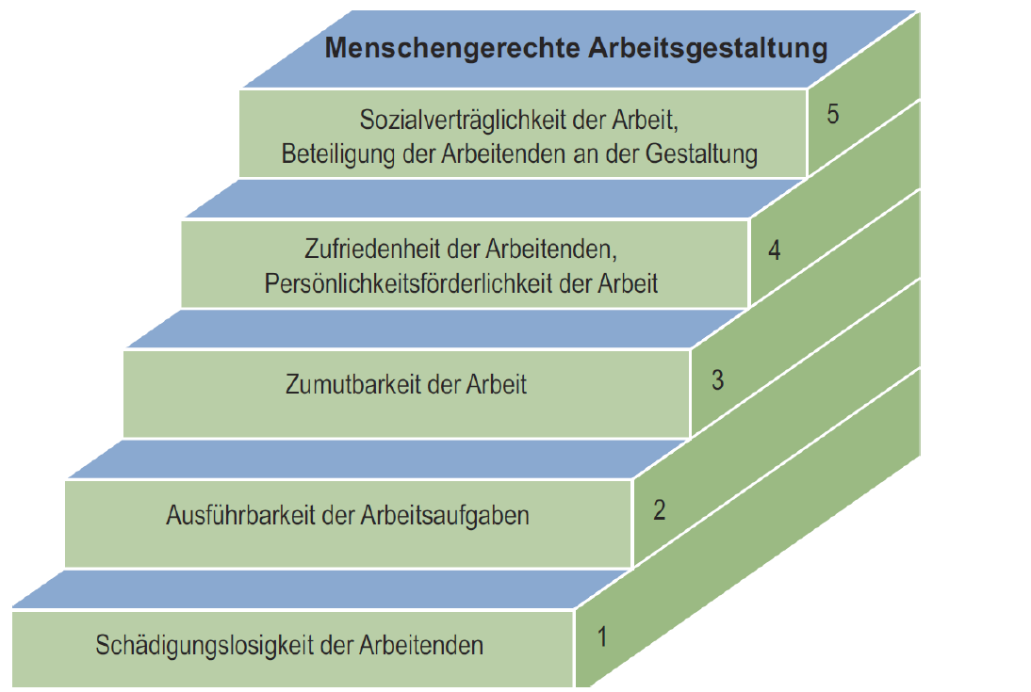
Bewertungsebenen menschengerechter Arbeitsgestaltung
(Luczak et al., 1987, Schmauder, 2023)
[10]
Notes:
Schmauder, 2023
Luczak et al., 1987
Bild: Schmauder, 2023, S.3
Schmauder, 2023, S.3-4:
„Die Bewertungsebenen bauen hierarchisch aufeinander auf und beschreiben den Weg zum Ziel der menschengerechten Arbeit.
1. Schädigungslosigkeit
Das erste Kriterium lautet: Arbeit muss schädigungslos und erträglich sein. Das setzt voraus, dass keine physiologischen und ökologischen Prinzipien verletzt wer-den. Arbeit soll so gestaltet sein, dass der Mensch langfristig seiner Arbeit nachgehen kann. Die Arbeit darf nicht nur einmalig oder kurzfristig ausführbar sein, sondern muss mehrmalig über ein ganzes Arbeitsleben hinweg ohne Gesundheits-schäden wiederholt werden können. Hier spielen vor allem die Arbeitsdauer, die Arbeitsschwere und auch die Umgebungsbedingungen (z. B. Lärm, Klima) eine Rolle.
2. Ausführbarkeit
Arbeitsaufgaben, vor allem Operationen mit Werkzeugen und Maschinen, müssen ausführbar sein. Die dem Menschen gestellten Aufgaben dürfen unter Berücksichtigung der individuellen Fähigkeiten und Fertigkeiten nicht zu einer zu hohen Beanspruchung führen. Der Spielraum wird festgelegt durch die menschliche Biomechanik zum einen und die mentale Kapazität der Arbeitsperson zum anderen. Die individuellen Leistungsvoraussetzungen müssen berücksichtigt werden. Konkret bedeutet dies z. B. die Erreichbarkeit von Stellteilen, die Verständlichkeit von Informationen oder die Möglichkeit, ausreichend Kraft zur Ausführung einer Tätigkeit aufzubringen.
3. Zumutbarkeit
Die Frage der Zumutbarkeit ist ein persönliches Problem und kann nur vom Einzelnen selbst beantwortet werden. Das persönliche Erleben steht dabei jedoch in Be-ziehung zum kulturellen Umfeld und eventuell vorhandener Erfahrung. Zumutbare Arbeit soll nach diesem Kriterium in unserem Kulturkreis dem Einzelnen einen Handlungsspielraum, bezogen auf die Gestaltung der Arbeitsaufgaben und der Arbeitsumgebung, einräumen.
4. Zufriedenheit
Arbeit soll bei den Arbeitenden Zufriedenheit auslösen und persönlichkeitsfördernd sein. Bei der Gestaltung von Arbeit kann dieses nur durch die Umsetzung der Er-kenntnisse der Arbeitspsychologie und durch Berücksichtigung des kulturellen Umfeldes erreicht werden. Möglichkeiten der persönlichen Gestaltung der Arbeit, An-erkennung, Motivation, Entlohnung, Verhalten der Führungskräfte etc. spielen eine Rolle.
Merkmale von Arbeitsaufgaben die positiv wirken können sind: Aufgabenvielfalt, Ganzheitlichkeit, Bedeutsamkeit der Aufgabe, Autonomie, Rückmeldung (Ulich 2011).
5. Sozialverträglichkeit
Sozialverträglichkeit bedeutet, dass die Arbeitenden an der Gestaltung der Arbeit, bezogen auf die kooperative Organisation der Produktion oder Dienstleistung, beteiligt werden. Besonders die unter dem Stichwort „Gruppenarbeit“ bekannten Arbeitsstrukturen erfüllen dieses Kriterium, da hier alle an dem Produktionsprozess Beteiligten aktiv in den Arbeitsgestaltungsprozess mit einbezogen werden.“

Slide 16
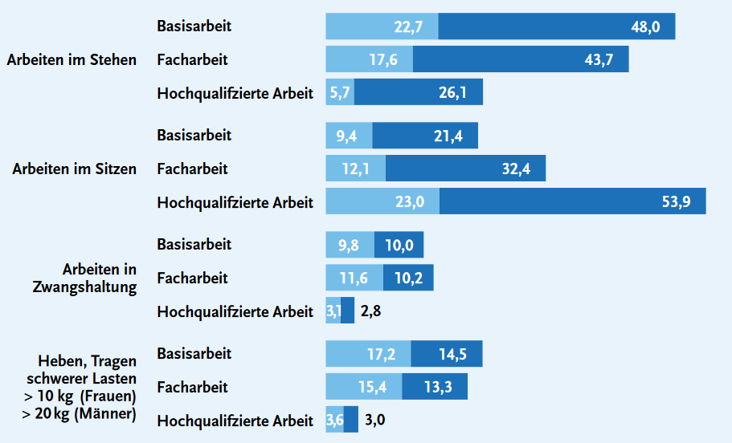

Körperliche Belastung (Brenscheidt et al., 2023)
BIBB/BAuA-Erwerbstätigenbefragung 2018
Arbeiten im Stehen häufigste Nennung der Basisarbeitenden
Im Gruppenvergleich berichten Basisarbeitende öfter von Arbeiten im Stehen und von Heben und Tragen schwerer Lasten
[11]
Notes:
Brendscheidt et al, 2023
Bild: Brendscheidt et al, 2023, S. 25
Brendscheidt et al, 2023, S. 25:
„70,8 % der Basisarbeitenden arbeiten im Stehen, während es in Facharbeit 61,3 % und in hochqualifizierter Arbeit 31,8 % sind. Von 22,7 % der Basisarbeitenden wird dies als belastend empfunden. Arbeiten in Zwangshaltung (z. B. in gebückter Stellung) wird von allen Gruppen am seltensten und besonders selten von Beschäftigten in hochqualifizierter Arbeit angegeben, ist aber für viele Betroffene belastend. 31,7 % der Basisarbeitenden berichten von häufigem Heben und Tragen schwerer Lasten (Facharbeit: 28,7 %, hochqualifizierte Arbeit: 6,5 %). Diese Anforderung wird in allen Gruppen von mehr als der Hälfte der Befragten als belastend empfunden.“

Slide 17
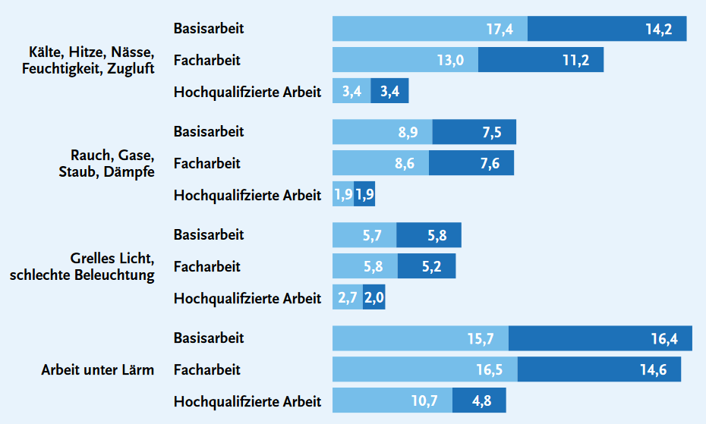
Umgebungsbezogene Anforderungen (Brenscheidt et al., 2023)
BIBB/BAuA-Erwerbstätigenbefragung 2018
Arbeit unter Lärm häufigste Nennung
Basisarbeitende arbeiten im Vergleich unter ungünstigeren Bedingungen
Im Besonderen berichten sie deutlich häufiger als die anderen beiden Gruppen von Kälte, Hitze, Nässe, Feuchtigkeit und Zugluft bei der Arbeit
[11]
Notes:
Brendscheidt et al, 2023
Bild: Brendscheidt et al, 2023, S. 26
Brendscheidt et al, 2023, S. 26:
„Basisarbeitende berichten häufiger als Facharbeitende und Beschäftigte in hochqualifizierter Arbeit von Kälte, Hitze, Nässe, Feuchtigkeit und Zugluft bei der Arbeit. Basis- und Facharbeitende geben in einem ähnlichen Ausmaß an, häufig unter Rauch, Gasen, Staub, Dämpfen, unter grellem Licht, schlechter Beleuchtung oder unter Lärm zu arbeiten. Bei Beschäftigten in hochqualifizierter Arbeit ist das deutlich seltener der Fall.“

Slide 18
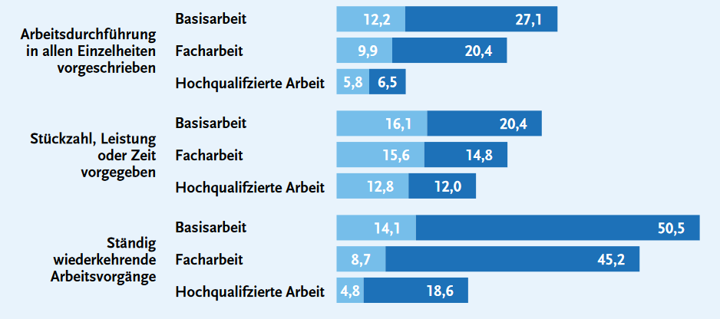
Arbeitsanforderungen - Monotonie (Brenscheidt et al., 2023)
BIBB/BAuA-Erwerbstätigenbefragung 2018
Basisarbeitende berichten im Vergleich deutlich häufiger von monotonen Arbeitsanforderungen
[11]
Notes:
Brendscheidt et al, 2023
Bild: Brendscheidt et al, 2023, S. 27
Brendscheidt et al, 2023, S. 27:
„Basisarbeitende berichten deutlich häufiger als die beiden Vergleichsgruppen von monotonen Arbeitsanforderungen. 39,3 % der Basisarbeitenden geben an, dass die Arbeitsdurchführung häufig bis in alle Einzelheiten vorgeschrieben ist. 64,6 % der Beschäftigten in Basisarbeit berichten davon, häufig ständig wiederkehrende Arbeitsvorgänge zu erleben. Der überwiegende Teil der Betroffenen fühlt sich davon nicht belastet. 36,5 % der befragten Basisarbeitenden sagen, dass Stückzahl, Leistung oder Zeit bei der Arbeit vorgegeben ist.“

Slide 19
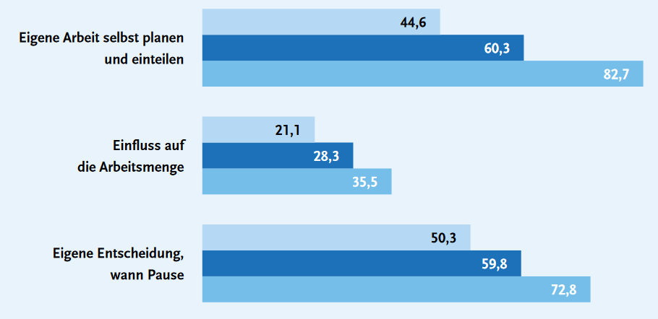
Handlungsspielraum (Brenscheidt et al., 2023)
BIBB/BAuA-Erwerbstätigenbefragung 2018
Basisarbeitende weisen im Vergleich den geringsten arbeitsbezogenen Handlungsspielraum auf
[11]
Notes:
Brendscheidt et al, 2023
Bild: Brendscheidt et al, 2023, S. 31
Brendscheidt et al, 2023, S. 31:
„Die Abbildung zeigt, dass unter allen abhängig Beschäftigten Basisarbeitende den geringsten arbeitsbezogenen Handlungsspielraum aufweisen. So berichteten beispielsweise 44,6 % der Basisarbeitenden davon, ihre eigene Arbeit selbst planen und einteilen zu können. Unter den Beschäftigten in hochqualifizierter Arbeit waren es 82,7 %.“

Slide 20
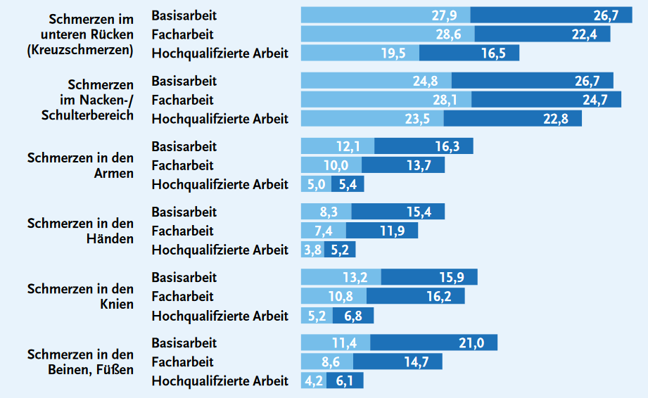
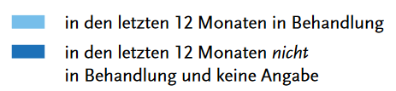
Schmerzen (Brenscheidt et al., 2023)
BIBB/BAuA-Erwerbstätigenbefragung 2018
In nahezu allen Bereich berichten Basisarbeitende am meisten von Schmerzen
[11]
Notes:
Brendscheidt et al, 2023
Bild: Brendscheidt et al, 2023, S. 29
Brendscheidt et al, 2023, S. 29
„Die Beschäftigten wurden nach Schmerzen gefragt, die in den letzten 12 Monaten während der Arbeit bzw. an Arbeitstagen auftraten. Von Schmerzen im unteren Rücken (Kreuzschmerzen) und im Nacken- und Schulterbereich berichteten Basisarbeitende (54,5 % und 51,5 %) und Facharbeitende (51,0 % und 52,8 %) in ähnlichem Ausmaß. Nahezu die Hälfte der davon Betroffenen befand sich aufgrund von Rückenleiden oder Nacken- und Schulterschmerzen in Behandlung.“

Slide 21
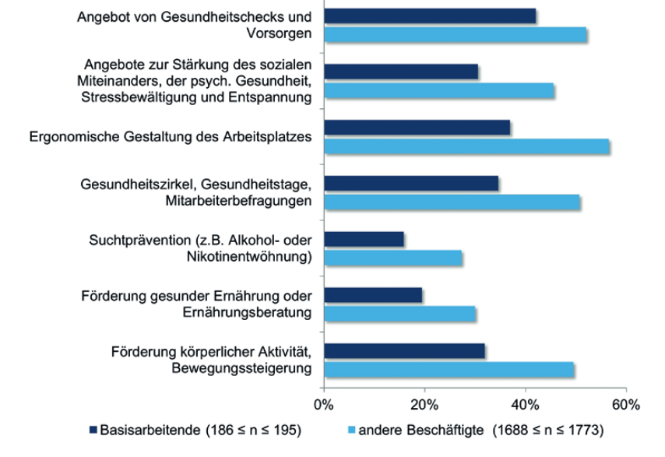
Erhalt betrieblicher Maßnahmen (Seiler et al., 2021)
Beschäftigtenbefragung NRW 2021
Häufigste Nennung von Basisarbeitenden: Angebot von Gesundheitschecks und Vorsorgen
Im Gruppenvergleich verfügen Basisarbeitende deutlich weniger Zugang zu Angeboten der betrieblichen Gesundheitsförderung.
[12]
Notes:
Seiler et al., 2021
Bild: Seiler et al., 2021, S. 298
Seiler et al., S.292:
„Die Analysen zeigen ferner, dass Beschäftigte ohne Ausbildungsabschluss auch seltener über einen Zugang zu Angeboten der betrieblichen Ge­sundheitsförderung verfügen (16). Bedenklich ist dies auch gerade ange­sichts ausgeprägter physischer Arbeitsbelastungen bei dieser Beschäftig­tengruppe“
Seiler et al., S.293:
„Grundlage der folgenden Analysen ist die vom LIA.nrw durchgeführte Beschäftigtenbefragung NRW 2021 – die aktuellste einer langen Reihe von Beschäftigtenbefragungen, die seit 1994 eine Hauptdatenquelle der Arbeitsweltberichterstattung in Nordrhein­-Westfalen bilden. Im Rahmen dieser repräsentativen computergestützten Telefonbefragung wurden ca. 2.000 Beschäftigte mit Wohn­ und Arbeitsort in Nordrhein-­Westfalen befragt. Die Erhebung fand zwischen Ende April und Juni 2021 und so­ mit etwa zeitgleich mit dem Abklingen der dritten Corona­-Welle statt.“
Seiler et al., S.298:
„Auch im Hinblick auf die betriebliche Gesundheitsförderung und weitere Angebote zur Sicherheit und Gesundheit bei der Arbeit zeigen sich Nachholbedarfe bei Basisarbeitenden. Am häufigsten, jedoch durchweg seltener als bei anderen Beschäftigten, war bei Basisarbeitenden das Angebot von Gesundheitschecks und Vorsorgen vorhanden (42 %), ge­folgt von einer ergonomischen Gestaltung des Arbeitsplatzes (37 %) und Gesundheitszirkeln, Gesundheitstagen und Mitarbeiterbefragun­gen (35 %). Etwas über drei von zehn Basisarbeitenden hatten Zugang zu Angeboten zur Förderung körperlicher Aktivität bzw. Bewegungs­steigerung (32 %) oder zur Stärkung des sozialen Miteinanders, der psychischen Gesundheit, Stressbewältigung und Entspannung (31 %). Angebote zur Förderung gesunder Ernährung oder Ernährungsbera­tung (19 %) oder zur Suchtprävention (16 %) waren dagegen kaum vorhanden.“

Slide 22
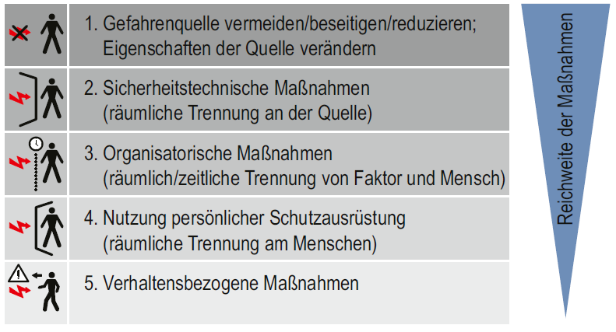
Maßnahmenhierarchie des Arbeitsschutzes
(Schmauder & Spanner-Ulmer, 2022, Ellegast et al., 2023a, 2023b)
Beispiel: Belastungen des Muskel- und Skelettsystems
S
Entfall unnötig belastender Arbeitsschritte,
Automatisierung
T
Hebe- und Tragehilfen,
höhenverstellbare Arbeits- oder Hubtische
betriebliche Regelungen zum Umgang mit Lasten, Pausengestaltung, Einsatzplanung von Beschäftigten
O
P
Exoskelette
P
Schulung zum körpergerechten Umgang mit Lasten
[13]
Notes:
Schmauder & Spanner-Ulmer 2022,
Ellegast et al., 2023a, 2023b
Bild: Schmauder.2022.S.463
Schmauder & Spanner-Ulmer 2022, S. 463:
„Zur Reduzierung von Gefährdungen bzw. zur Gestaltung von sicheren Arbeitsbedingungen gibt es Maßnahmen mit unterschiedlicher Wirksamkeit bzw. Reichweite“ => Ausführliche Darstellung der fünf Stufen
Ellegast et al., 2023a, S. 3
„Kenntnis dieser detaillierten Angaben des Arbeitssystems ist eine Grundvoraussetzung für die Einleitung gezielter Präventionsmaßnahmen nach dem „(S)TOP-Prinzip“, die oft mit Investitionen für den Betrieb verbunden sind. Das (S)TOP-Prinzip beschreibt die folgenden verschiedenen Arten von Schutzmaßnahmen:
Substitution: Vermeidung hoch belastender Tätigkeiten (z. B. durch Entfall unnötig belastender Arbeitsschritte, Automatisierung);
Technische Maßnahmen: Ergonomische Gestaltung von Arbeitsraum, Arbeitsumgebung und Arbeitsmitteln (z. B. Hebe- und Tragehilfen, höhenverstellbare Arbeits- oder Hubtische);
Organisatorische Maßnahmen: ergonomische Gestaltung der Arbeitsorganisation (z. B. betriebliche Regelungen zum Umgang mit Lasten, Pausengestaltung, Einsatzplanung von Beschäftigten);
Personenbezogene Maßnahmen: Unterweisung der Beschäftigten zur Verhaltensprävention (z. B. Schulung zum körpergerechten Umgang mit Lasten, ggf. mit Biofeedbacksystemen (DGUV 2023b; Ditchen 2013), betriebliche Gesundheitsförderung (z. B. Rückenschule, Pausengymnastik), arbeitsmedizinische Vorsorge, z. B. nach AMR 13.2 (2022), persönliche Schutzausrüstungen).
Dabei sollte das Unternehmen die Rangfolge dieser Maßnahmen nach Arbeitsschutzgesetz beachten: Zuerst sollten substitutive Maßnahmen ergriffen werden. Sind diese ausgeschöpft, sollten technische und anschließend organisatorische Maßnahmen zur Verbesserung des Arbeitssystems implementiert werden. Erst wenn alle S- bis T-Maßnahmen ausgeschöpft sind, sollten personenbezogene Maßnahmen erwogen werden. In der betrieblichen Praxis hängen die verschiedenen Arten der Schutzmaßnahmen meistens eng zusammen und die Implementierung von Kombinationen dieser Arten von Schutzmaßnahmen werden empfohlen (DGUV 2020b), da diese besonders wirksam sind.“

Slide 23
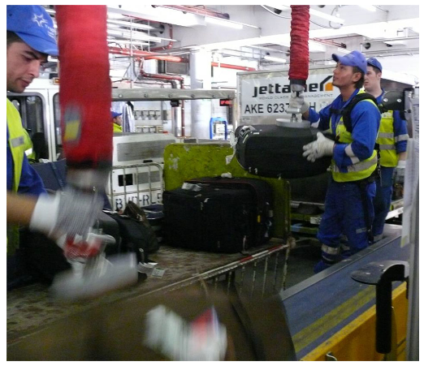
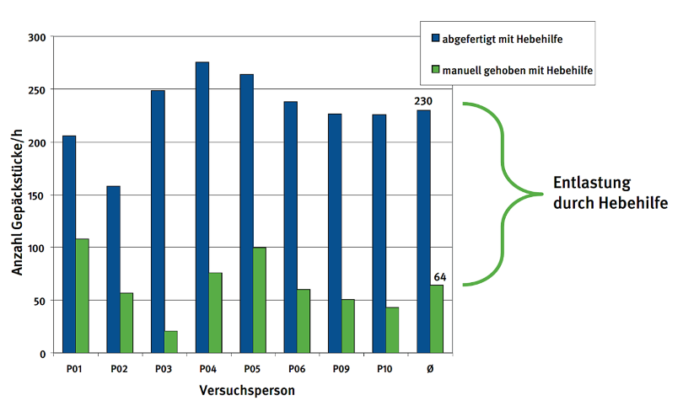
Beispiel: Basisarbeitsplätze in einer Gepäcktransferzentrale eines Flughafens (Böser et al., 2011; Ellegast et al., 2023a, 2023b)
Vakuumhebehilfen zur Prävention arbeitsbezogener Muskel-Skelett-Beschwerden
[14]
Notes:
Böser et al., 2011
Ellegast et al., 2023a, 2023b
Bilder: Ellegast.2023a.S.8 und 9
Ellegast et al., 2023a, S.8-9:
„In einer Gepäcktransferzentrale eines Flughafens gibt es Basisarbeitsplätze, an denen die Beschäftigten häufig schwere Lasten manuell heben, tragen und umsetzen müssen. Die Anzahl der Lastenmanipulationen (bis zu ca. 250 Gepäckstücke pro Stunde und Beschäftigten) und das Gewicht der Gepäckstücke (durchschnittliches Gewicht eines Reisekoffers beträgt ca. 18 kg) können bei den dort Beschäftigten zu einer hohen Beanspruchung des Muskel-Skelett-Systems, insbesondere des Rückens, führen. In diesen Tätigkeitsbereichen werden z. T. Leiharbeitskräfte eingesetzt, so dass die Wirkungen der hohen Belastung auf das Muskel- und Skelettsystem wegen Personalfluktuation schwer zu ermitteln ist. Im Rahmen einer Untersuchung des IFA wurde zur Prävention arbeitsbezogener Muskel-Skelett-Beschwerden und -Erkrankungen die belastungsreduzierende Wirkung von Vakuumhebehilfen in der Gepäcktransferzentrale eines Flughafens untersucht (Böser et al. 2011). Dazu wurden zehn Beschäftigte der Gepäckabfertigung mit dem CUELA-Messsystem ausgestattet. Die Rückenbelastung der Arbeitsschichten wurde sowohl an konventionellen Arbeitsplätzen (ohne Hebehilfen) als auch an ergonomisch optimierten Arbeitsplätzen (mit Vakuumhebehilfen) messtechnisch ermittelt und verglichen (Abb. 5). Es zeigte sich, dass der Einsatz der Vakuumhebehilfen das Risiko der Gepäckabfertiger für die Entstehung von Rückenbeschwerden bzw. -erkrankungen deutlich reduzieren kann.
Die Anzahl der abgefertigten Gepäckstücke pro Stunde wird in Abb. 6 dargestellt. Es zeigt sich, dass ein Großteil der Gepäckstücke komplett mit Hebehilfe (blau) abgefertigt werden können und bei einem kleineren Teil manuelles Heben und Umsetzen von Gepäckstücken (grün) nötig ist. Hierbei sind die Gepäckstücke entweder klein (z. B. Rucksack), zu groß (Sperrgepäck) oder das Umsetzen ist nur zum Teil mit Hebehilfe möglich. Die Verringerung der manuellen Umsetz- und Hebevorgänge um durchschnittlich ca. 75 % lässt eine nachhaltige präventive Wirkung bzgl. der Entstehung von Muskel-Skelett-Beschwerden bei den Beschäftigten erwarten. Die ökonomische Evaluation ergab jedoch eine Reduktion der Anzahl gehandhabter Gepäckstücke um ca. 20 % bei Nutzung der Hebehilfe gegenüber der konventionellen Arbeitsweise. Für den Arbeitsablauf im untersuchten Flughafen stellte dies keinen wesentlichen Nachteil dar, da die Gepäckumsatzrate mit Einsatz der Hebehilfen immer noch über dem durchschnittlichen Gepäckaufkommen lag und hier eher sicherheitstechnische Abläufe einen zeitlichen Engpass darstellen. Ein weiterer Vorteil der Hebehilfe ist ihre Verträglichkeit mit dem konventionellen Arbeitsprozess. Bei technischen Problemen kann ohne Umbau auf manuelle Gepäckabfertigung gewechselt werden. Es können auch mehrere Gepäckabfertiger parallel mit Hebehilfe und in konventioneller Weise am Gepäckband arbeiten. Diese hohe Flexibilität ermöglicht es, saisonale Spitzen im Passagieraufkommen zu bewältigen. Die Akzeptanz der Beschäftigten zur Nutzung der Hebehilfen war nach einer Eingewöhnungszeit gut und die Auswertung der subjektiv empfundenen Belastung ergab, dass sich die Beschäftigten am Ende ihres Arbeitstags bei Nutzung der Hebehilfen deutlich weniger erschöpft fühlten.“

Slide 24
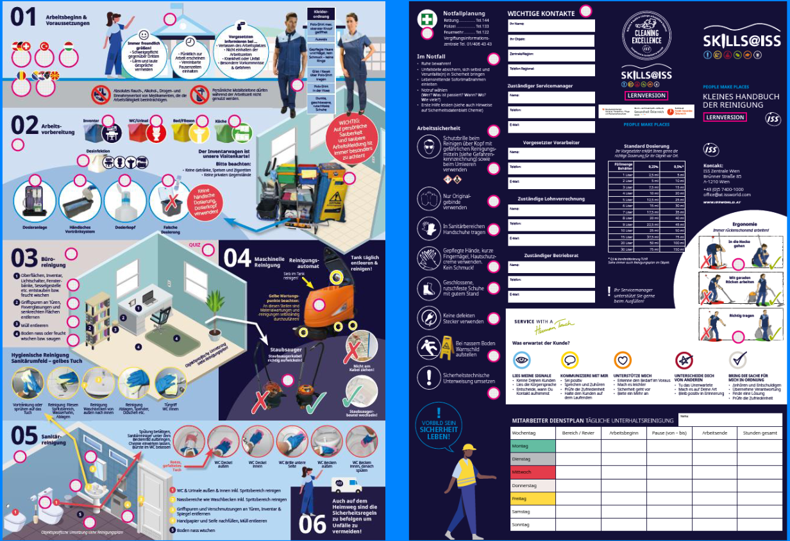
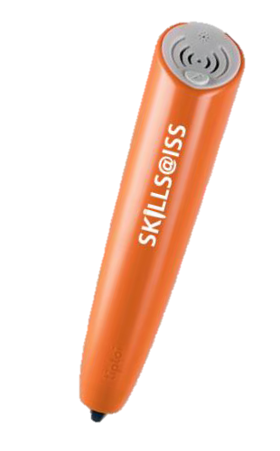
Beispiel: Unterweisung im Reinigungssektor
(Fröhlich, 2023; Ellegast et al., 2023a, 2023b)
Schulung von Reinigungskräften u.a. zu Themen der Arbeitssicherheit und Ergonomie
Ziel: leicht verständliche Handlungsempfehlungen
Digitaler Audio-Lernstift (TipToi Stift von Ravensburger)
Einstellung verschiedener Sprachen möglich
[15]
Notes:
Fröhlich, 2023
Ellegast et al., 2023a, 2023b
Bilder: Fröhlich, 2023, S.6
Ellegast et al., 2023a, S. 10
„Eine weitere Schwierigkeit könnte in der Schulung und Unterweisung der Basisarbeitenden bestehen. Aufgrund der heterogenen Zielgruppe, sprachlichen Barrieren und des häufig geringen Bildungsniveaus der Basisarbeitenden sollte es das Ziel sein, leicht verständliche Handlungsempfehlungen zur Erläuterung von (S)TOP-Maßnahmen zu entwickeln und verfügbar zu machen. Idealerweise sollten diese nicht auf die deutsche Sprache, z. B. bei der Beschreibung von Gefährdungen und ergonomischen Verhaltensweisen beschränkt sein. Hierzu gibt es bereits innovative Angebote und Technologien, um diese Schwierigkeiten zu lösen. Ein Beispiel für eine gelungene Schulungsmaßnahme für Basisarbeitende findet sich im Reinigungssektor. Die Firma ISS Facility Service GmbH Austria hat zur Schulung von Reinigungskräften Lernbücher entwickelt. In diesen Lernbüchern werden sowohl Reinigungsanweisungen wie auch Themen des Arbeitsschutzes (z. B. ergonomische Verhaltensweisen) adressiert und in einfachen Bildern verständlich vermittelt. Mit Hilfe eines digitalen Audio-Lernstifts können die Lernenden zudem Informationen über die abgebildeten Themen in ihrer jeweiligen Landessprache abrufen (Fröhlich 2023). Dies erscheint vor dem Hintergrund der Zuwanderung eine flexible Möglichkeit, der variierenden Sprachenvielfalt in der Basisarbeit zu begegnen.“
Fröhlich, 2023 (Abstract)
„Das Projekt besteht aus drei Teilprojekten. Diese haben das Ziel, unsere Mitarbeitenden auf dem Weg zu Reinigungskräften 4.0 zu begleiten und ihnen dabei mit unterschiedlichen Ansätzen die notwendigen Kompetenzen zu vermitteln.
Es wurde eine partizipative Skelettanalyse mittels „Human Factors Aufnahmen“ produziert, die physiologische Bewegungsmuster abbildet und zur Wissensvermittlung hergenommen wird, um unseren Mitarbeitenden die Belastungen während ihrer Arbeit aufzuzeigen. Diese Aufnahmen werden im Rahmen von E-Learning Inhalten weiterverwendet, um eine örtlich und zeitlich flexible Wissensvermittlung zur Verfügung zu stellen. Die erarbeiteten Inhalte konzentrieren sich auf die Themen Anwendungstechnik in der Reinigung, Gesundheit und Ergonomie.
Ebenfalls dazu gehört die Weiterentwicklung eines innovativen Audio-Lern-Stifts (TipToi Stift von Ravensburger) mit der „OID-Technologie“, welcher ein analoges und zugleich digitales Lernen ermöglicht. Hierzu wurden unsere Reinigungshandbücher „Tägliche Unterhaltsreinigung“ und „Health & Care“ mit Unterstützung unserer Mitarbeitenden in verschiedene Sprachen übersetzt. Es werden die Werte von ISS, unser Farbensystem für die Reinigung als auch Arbeitssicherheit und Ergonomie thematisiert. Dieser Ansatz der spielerischen Wissensvermittlung mittels eines partizipativ erstellten digitalen Audio-Lern-Stifts ist für Personen, die neu in die Reinigungsbranche eintreten, eine geringe technische Affinität besitzen und an digitales Lernen langsam herangeführt werden müssen, geeignet. Es wird als Vorstufe zum eLearning gesehen und wird innerhalb von face-to-face Schulungen und/oder Teammeetings eingesetzt.“

Slide 25
Wirtschaftswissenschaftliche Betrachtung

Slide 26
Duales Arbeitsmarktmodell (Garz, 2013)
Firmenspezifische Qualifikation
Hohe Löhne
Attraktive Arbeitsbedingungen
Beschäftigungsstabilität & Arbeitsplatzsicherheit
Aufstiegsmöglichkeiten
Primäres Segment
Interne Arbeitsmärkte
Langfristige Beziehung zwischen Arbeitgeber & Beschäftigter,
stabile, dauerhafte Beschäftigung
Allgemeine Qualifikation
Niedrige Löhne
Weniger attraktive Arbeitsbedingungen
Instabile Arbeitsverhältnisse
Geringe Aufstiegschancen
Sekundäres Segment
Externe Arbeitsmärkte
Schnelle Einstellung & Entlassung, Anpassung an Konjunkturzyklen
Notes:
Garz, 2013
Garz, 2013, S.351:
„The dual labour market theory divides the economy into a primary and a secondary segment. The primary sector consists of a series of so-called internal labour markets, whereas external labour markets constitute the secondary segment. Internal labour markets are characterized by firm- or occupation-specific institutions and rules that provide regular lines of advancement for employees. In association with such promotion systems, wages are based on job evaluations instead of individual bargaining. Internal labour markets develop if the production requires firm-specific instead of general skills, in which case employers prefer long-term relationships with their employees, because stable, permanent employment encourages the formation of firm-specific skills. External labour markets, in contrast, are characterized by competitive wages, as assumed in neoclassical theory. Vacancies are filled by the market instead of internal promotions. These jobs require only general skills, which makes hiring and firing easy. Therefore, external labour markets act as buffer stocks, allowing companies to adjust to business cycles. Therefore, if we aggregate internal labour markets to define the primary segment, the typical job description features high wages, attractive working conditions, voluntary payments, employment stability, job security and good prospects of advancement. The secondary sector instead is characterized by less attractive jobs with lower wages, poor working conditions, unstable relationships and fewer opportunities to advance. These disparate skill requirements mean that workers are not randomly distributed but rather join each segment according to their skills and work histories ...
Although labour market duality is mainly the result of strategies practised by firms to maximize profits, Piore (1971) and Doeringer and Piore (1971) also argue that different forms of labour supply support the co-existence of a primary and a secondary sector. Most workers probably favour stable primary sector employment, though in some situations, individuals may not be interested in permanent employment or advancement. For example, some people (need to) prioritize child care, education, honorary work or other non-occupational activities instead of employment. Non-standard employment thus can be a useful means to reconcile non-occupational activities and work.”

Slide 27
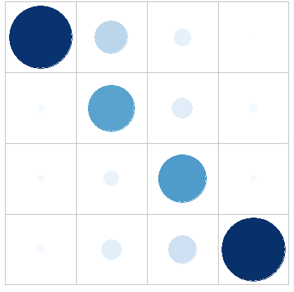
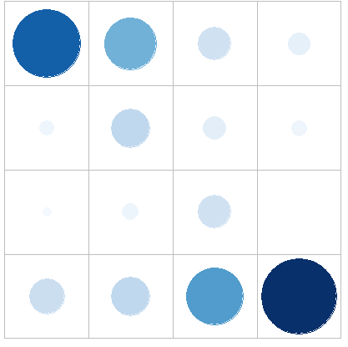
Mobilität zwischen primärem und sekundärem Segment (Garz, 2013)
Übergangswahrscheinlichkeit nach 1 Jahr
Übergangswahrscheinlichkeit nach 9 Jahren
Von
Primär
Sekundär
Arbeitslos
Inaktiv
Von
Primär
Sekundär
Arbeitslos
Inaktiv
Primär
Primär
Sekundär
Sekundär
Nach
Nach
Arbeitslos
Arbeitslos
Inaktiv
Ruhestand,
Ausbildung,
Mutterschaftsurlaub,
dauerhafte Krankheit,
Militär- oder Zivildienst
Inaktiv
Inaktiv
[16]
Die Mehrzahl der Beschäftigten bleiben in ihren Sektoren
Sprungbett-Effekt von sekundär nach primär aber vorhanden
Notes:
Garz, 2013
Grafiken: Eigene Darstellung nach Garz, 2013, S.367
Garz, 2013, S.367-368:
“Table 5 shows that transitions from the primary to the secondary segment are improbable, which implies barriers as strong as theoretically expected. After one year, there is an average chance of 2.3% to proceed in the secondary segment, which only slightly increases to 5.2% after nine years. This is an indication that secondary sector jobs have a bad reputation, which could cause primary sector workers to fear negative future employment prospects or even stigmatization. The majority of workers remain in the primary sector (89.3% in the short run, 64.0% in the long run). Regarding the secondary sector, many workers also remain in this segment (50.1% in the short run, 22.5% in the long run). However, in relation to the primary sector, the staying probabilities are clearly lower, indicating less employment stability, as presumed by dual labour market theory. With 26.4% after one and 38.7% after nine years, there are moderate chances to graduate to the primary sector, which implies that the ‘stepping-stone’ effect exists at least in some cases. Secondary sector employees have a higher unemployment risk (6.4% in the short term, 5.7% in the long term) than workers in the primary sector (2.1%, 3.3%, respectively), which also applies to transitions to inactivity. In the short run, 7.9% of the unemployed workers directly enter the primary sector, compared with 10.6% for transitions to the secondary segment. Similarly, inactive workers are more likely to find secondary (2.5%) than primary sector employment (1.0%) after one year. In combination with a higher unemployment risk for secondary sector employees, this finding provides some indication of the presumed buffer stock function of the secondary segment.“

Slide 28
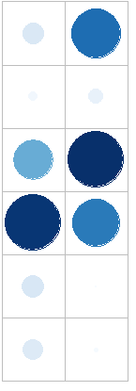
Ursachen für Arbeitsplatzwechsel (Garz, 2013)
Primär
Sekundär
Jährliche Arbeitsplatzwechselrate mit Wechsel verursacht durch:
Höhere Beschäftigungsstabilität im primären Sektor
Arbeitslose und nicht Erwerbstätige treten häufiger (zunächst) in sekundäres Segment ein
Arbeitsplatz innerhalb desselben Unternehmens häufiger im primären Sektor
Erste Stelle
Stelle nach Unterbrechung
Stelle bei neuem Arbeitgeber
Firmenübernahme
Stellenwechsel, gleiche Firma
[16]
Notes:
Garz.2013
Grafik: Eigene Darstellung nach Garz, 2013, S.368
Garz, 2013, S. 368:
“Table 6 compares yearly job-change rates and individual causes for job changes. The numbers also indicate higher employment stability in the primary sector, because only 9.4% of the employees experience a job change within a year, compared with 40.3% in the secondary sector. Decomposing these shares into particular causes for the change provides further insight into sector-specific mobility patterns. In the secondary sector, the majority of employees experiencing a change get a job after a break (52.4%), which is consistent with the finding that previously unemployed and inactive employees often enter this segment (at first). In contrast, primary sector employees more often experience job changes within the same firm (8.4%, compared with 2.2% for secondary sector employees), which can be an indicator of internal promotions or recruitment in internal labour markets.
The findings paint a rather pessimistic picture of the German labour market, at least from employees’ perspective. Although non-standard employment can increase individual flexibility and thus supports a better reconciliation of work and non-occupational activities, there are some serious drawbacks to this approach. The existence of the primary sector wage premium indicates that staying in the secondary sector might not be voluntary; non-economic and institutional barriers likely prevent graduation into more advantageous jobs. Such barriers are problematic, because they promote inequality in a permanent, structural way. This problem is aggravated by employees’ non-random distribution across segments, such that the segmentation reflects their demographic and other group-specific attributes. As a consequence, the equality of opportunities varies systematically for certain groups, because, for example, they have poorer financial prospects, lower chances to improve their skills and fewer promotion prospects.”

Slide 29
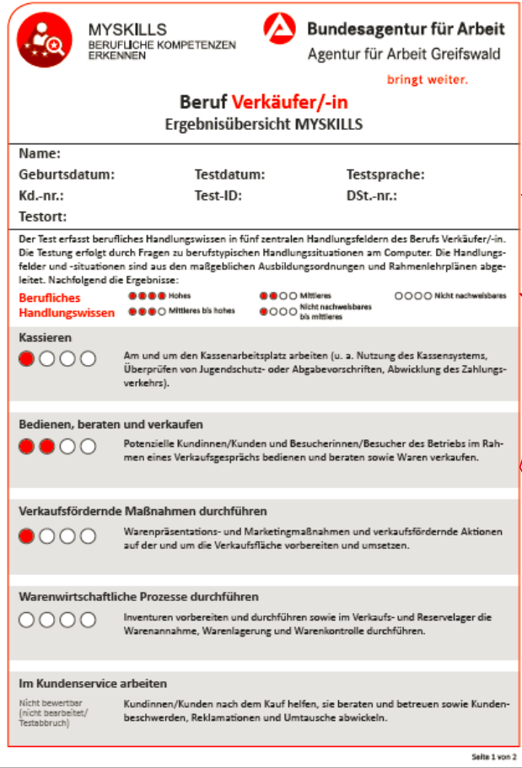

Beispiel für berufliche Anerkennungssysteme: MYSKILLS
(Hirsch, 2017; Bertelsmann Stiftung, o.J.; Bovenschulte et al., 2021)
Entwickelt von der Bundesagentur für Arbeit und Bertelsmann Stiftung
Testsystem für mehrere Berufe zum Erfassen der individuellen Qualifikationen und Kompetenzen (in mehreren Sprachen)
Durchgeführt durch Arbeitsagenturen und Jobcenter
Wer gut abschneidet, kommt für formale Anerkennungsverfahren (z.B. ValiKom) in Frage
[18]
[17]
Notes:
Hirsch, 2017
Bovenschulte et al., 2021
Bertelsmann Stiftung, o.J.
Video: https://www.youtube.com/watch?v=7Cy1BP4-uzg
Bild: Hirsch, 2017, S.24
Hirsch, 2017, S.7:
„MYSKILLS unterstützt Integrationsfachkräfte ... ... bei der Einschätzung des vorhandenen beruflichen Handlungswissens bei fehlenden formalen Abschlüssen ... bei der Validierung der Selbstauskunft von Kundinnen und Kunden ... bei der informierten, zielgerichteten und individuellen Beratung und Integration in Qualifizierung oder Arbeit ... und ist dabei ... ... schnell (Testdauer 4 Stunden) ... mehrsprachig (in 6 Sprachen verfügbar) ... berufsbezogen (in 30 Referenzberufen) ... valide (wissenschaftlich konzipiert und erprobt) ... detailliert (Erfassung in 5-7 Handlungsfeldern)“
Bertelsmann Stiftung, o.J.:
„In welchem Verhältnis steht MYSKILLS zu anderen Verfahren der Kompetenzfeststellung?
MYSKILLS ergänzt bestehende Instrumente zur Kompetenzfeststellung von Migrant/innen. Bislang fehlte ein schnell durchzuführendes, aussagekräftiges und bundesweit einheitliches Instrument, das informell erworbene Kompetenzen für die Ausübung von beruflichen Tätigkeiten erfasst.
Wer bei MYSKILLS gut abschneidet, kommt eventuell für formale Anerkennungsverfahren wie ValiKom oder eine Externenprüfung in Frage, die getestete Kompetenzen am Standard von ganzheitlichen Berufsabschlüssen bewerten.“
Bovenschulte et al., 2021, S. 13-14
„Auch außerhalb des IT-Sektors sind Bestrebungen zu erkennen, informell erworbene Kenntnisse anzuerkennen und so eine berufliche Fachlichkeit neben der formalen beruflichen Ausbildung zu ermöglichen. Ein Modell für die Anerkennung von berufsrelevanten Fähigkeiten bietet MySkills,(Siehe die Website https://www.myskills.de/ bzw. https://www.arbeitsagentur.de/institutionen/myskills) das von der BA gemeinsam mit der Bertelsmann Stiftung entwickelt wurde. Mit MySkills liegt für gegenwärtig 30 Berufe ein Testsystem zum Erfassen der individuellen Qualifikationen und Kompetenzen vor; die Grundlage bilden die entsprechenden Rahmenlehrpläne und davon abgeleitete Kompetenzmodelle. Sollten derartige Anerkennungssysteme umfassend Schule machen und Anwendung finden, ist das Verhältnis zur regulären dualen Berufsbildung zu klären. Ganz im Sinne der Nationalen Weiterbildungsstrategie würde ein derartiges berufliches Anerkennungssystem auch zu einer stärkeren Durchlässigkeit beruflicher Karrieren und zu einem vereinfachten Re- und Up-Skilling führen.“

Slide 30
Digitalisierung & Automatisierung

Slide 31
Szenarien digitalisierter Einfacharbeit in Produktion und Logistik (Hirsch-Kreinsen et al., 2019)
Substitution - „Im Grunde haben wir nur (noch) Instandhalter.“
Automatisierung der Arbeit, die einen gut strukturierten und regelorientierten Charakter aufweisen
Digitale Optimierung – „Digitaler Taylorismus in der Lagerlogistik“
Digital gestützte Standardisierung von Arbeitsprozessen
Upgrading - “Better jobs at every level?”
Stabilisierung - „Es bleibt alles, wie es ist.“
Fortschreitende qualifikatorische Anreicherung bzw. Aufwertung industrieller Arbeit
Allenfalls begrenzte Einführung digitaler Technologien
Notes:
Hirsch-Kreinsen et al., 2019
Hirsch-Kreinsen et al., 2019 (Ittermann & Falkenberg), S. 54 :
„Szenario „Substitution“ von Einfacharbeit - Der erste Entwicklungspfad lässt sich durch eine breite Einführung digitaler Technologien mit dem Ziel der weitreichenden Substitution lebendiger Arbeit in Produktion und Logistik beschreiben. Diese Entwicklung ist eng mit der skizzierten Automatisierung von Produktions- und Arbeitsabläufen verbunden, resultiert jedoch auch aus dem Einsatz digitaler Technologien zur Aufwertung von Tätigkeiten oder zur stärkeren Standardisierung und Virtualisierung der Abläufe. Wie viele Arbeitsmarktstudien nahelegen, ist Voraussetzung für die Substitution der Tätigkeiten, dass es sich dabei um solche handelt, die einen gut strukturierten und regelorientierten Charakter aufweisen und daher problemlos in Algorithmen überführt und automatisiert werden können (z. B. Zuboff 1988, S. 10 f.). Im industriellen Bereich fallen darunter beispielsweise Tätigkeiten in der Maschinenbedienung oder in der Logistik, auch etwa das manuelle Erfassen und Verwalten von Daten (FIR 2013; WEF 2016). Diese Annahmen einer möglichen Substitution von einfachen und routinisierten Tätigkeiten, aber auch von zahlreichen Facharbeiten werden von den Ergebnissen einer Reihe makroökonomisch orientierter Arbeitsmarktstudien gestützt. Frey und Osborne (2013) prognostizierten in ihrer international bekannten Studie für die nahe Zukunft auf dem USamerikanischen Arbeitsmarkt eine hohe Automatisierungswahrscheinlichkeit für Berufe mit vornehmlich routinisierten Tätigkeiten.“
Hirsch-Kreinsen et al., 2019 (Ittermann & Falkenberg), S. 57/58:
„Szenario „Digitale Optimierung“ von Einfacharbeit - Ein weiteres Entwicklungsszenario der Digitalisierung industrieller Arbeit lässt sich mit der Standardisierung und digitalen Optimierung der Tätigkeiten beschreiben. Diese Perspektive lässt sich u. a. mit der Funktionsweise von Organisationstechnologien zur Virtualisierung und digital gestützten Regulierung von Abläufen oder mit der Funktionsweise adaptiver Technologien als restriktive Kommandosysteme verknüpfen. Einerseits kann dieses Szenario als – gesellschafts- und arbeitspolitisch nicht erwünschter – neuer „Digital Taylorism“ begriffen werden, da die digitalen Technologien eine bislang nicht realisierbare Optimierung von Taylors Prinzipien der Arbeitsvereinfachung und der Arbeitskontrolle erlauben (The Economist 2015). Andererseits eröffnen sich im Zuge der digitalen Optimierung industrieller Arbeit neue Optionen höherer Transparenz und der Visualisierung von Leistungsanforderungen.“
Hirsch-Kreinsen et al., 2019 (Ittermann & Falkenberg), S. 60:
„Szenario „Upgrading“ von Einfacharbeit - Insgesamt gesehen wird mit diesem Szenario eine fortschreitende qualifikatorische Anreicherung bzw. Aufwertung industrieller (Einfach-)Arbeit verknüpft. Von diesem Prozess würden generell alle Beschäftigtengruppen erfasst, und im Ergebnis umfasst er auch eine Abkehr vom Arbeitsmodell repetitiver Einfacharbeiten, die im Zuge der Digitalisierung durch höherwertige, komplexere Tätigkeiten ersetzt würden.“
Hirsch-Kreinsen et al., 2019 (Ittermann & Falkenberg), S. 64:
„Szenario strukturkonservative „Stabilisierung“ von Einfacharbeit - Ein letztes Entwicklungsszenario von industrieller Arbeit ist durch eine allenfalls begrenzte Einführung digitaler Technologien gekennzeichnet, mit der sich keine weitreichenden organisatorischen Veränderungen und personellen Konsequenzen verbinden. Mit anderen Worten: In diesem Szenario spielen digitale Technologien insofern eine Rolle, als ihre Nutzung von den Akteuren bzw. Betrieben aufgrund von Technisierungs- und Automatisierungsbarrieren oder einer ausgeprägten Skepsis bewusst vermieden wird. Es lässt sich als strukturkonservativ kennzeichnen (Hirsch-Kreinsen 2018a).“

Slide 32
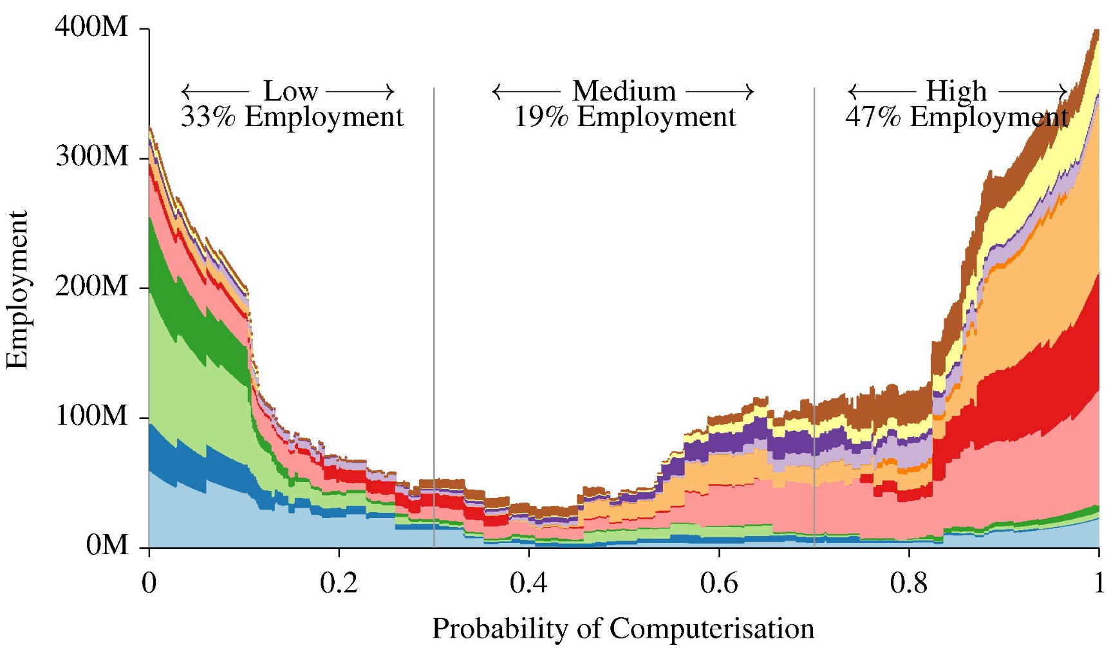

Wahrscheinlichkeit durch Automatisierung ersetzt zu werden nach Berufsgruppen (Frey & Osborne, 2017)
[19]
Notes:
Frey & Osborne, 2017
Bild: Frey & Osborne, 2017, S. 40
Frey & Osborne, 2017, S. 40-42:
“We therefore focus on the impact of computerisation on the mix of jobs that existed in 2010. Our analysis is thus limited to the substitution effect of future computerisation.
Turning first to the expected employment impact, reported in Figure 3, we distinguish between high, medium and low risk occupations, depending on their probability of computerisation (thresholding at probabilities of 0.7 and 0.3). According to our estimate, 47 percent of total us employment is in the high risk category, meaning that associated occupations are potentially automatable over some unspecified number of years, perhaps a decade or two. It shall be noted that the probability axis can be seen as a rough timeline, where high probability occupations are likely to be substituted by computer capital relatively soon. Over the next decades, the extent of computerisation will be determined by the pace at which the above described engineering bottlenecks to automation can be overcome. Seen from this perspective, our findings could be interpreted as two waves of computerisation, separated by a “technological plateau”. In the first wave, we find that most workers in transportation and logistics occupations, together with the bulk of office and administrative support workers, and labour in production occupations, are likely to be substituted by computer capital. As computerised cars are already being developed and the declining cost of sensors makes augmenting vehicles with advanced sensors increasingly cost-effective, the automation of transportation and logistics occupations is in line with the technological developments documented in the literature. Furthermore, algorithms for big data are already rapidly entering domains reliant upon storing or accessing information, making it equally intuitive that office and administrative support occupations will be subject to computerisation. The computerisation of production occupations simply suggests a continuation of a trend that has been observed over the past decades, with industrial robots taking on the routine tasks of most operatives in manufacturing. As industrial robots are becoming more advanced, with enhanced senses and dexterity, they will be able to perform a wider scope of non-routine manual tasks. From a technological capabilities point of view, the vast remainder of employment in production occupations is thus likely to diminish over the next decades.
More surprising, at first sight, is that a substantial share of employment in services, sales and construction occupations exhibit high probabilities of computerisation. Yet these findings are largely in line with recent documented technological developments. First, the market for personal and household service robots is already growing by about 20 percent annually (MGI, 2013). As the comparative advantage of human labour in tasks involving mobility and dexterity will diminish over time, the pace of labour substitution in service occupations is likely to increase even further. Second, while it seems counterintuitive that sales occupations, which are likely to require a high degree of social intelligence, will be subject to a wave of computerisation in the near future, high risk sales occupations include, for example, cashiers, counter and rental clerks, and telemarketers. Although these occupations involve interactive tasks, they do not necessarily require a high degree of social intelligence. Our model thus seems to do well in distinguishing between individual occupations within occupational categories. Third, prefabrication will allow a growing share of construction work to be performed under controlled conditions in factories, which partly eliminates task variability. This trend is likely to drive the computerisation of construction work.”

Slide 33
Automatisierung
= einzelne Funktionen oder ganze Tätigkeiten werden vom Menschen auf eine Maschine übertragen (Manzey, 2012)
Ausmaß von Automatisierung (Parasuraman et al., 2000 , Manzey, 2012)
 | Automatisierungsstufen | Automatisierungsgrad
Frage | Was wird automatisiert? | Wie viel wird automatisiert?
Unterscheidung | Informationsaufnahme Informationsanalyse Entscheidungsfindung bzw. Handlungsauswahl Handlungsausführung | rein manuell bis voll automatisch
Notes:
Parasuraman et al., 2000
Manzey, 2012, S. 336,
Manzey, 2012, S.335-337:
„Von Automatisierung oder Automation wird allgemein dann gesprochen, wenn einzelne Funktionen oder ganze Tätigkeiten vom Menschen auf eine Maschine übertragen werden. Im vorliegenden Beitrag soll mit dem Begriff der Automatisierung der Prozess und dem Begriff der Automation das Resultat einer solchen Übertragung verstanden werden (Hauß & Timpe, 2000).
Beispiele für Automatisierung sind:
Verlagerungen manueller Steuerungs- und Regelungstätigkeiten auf technische Systeme, wie sie etwa in der Luftfahrt oder bei der Prozesssteuerung in der chemischen und Strom erzeugenden Industrie eine Rolle spielen;
Verlagerung manueller Tätigkeiten an Roboter in der Automobilindustrie oder Medizin;
Verlagerung kognitiver Funktionen der Urteils- und Entscheidungsfindung an wissensbasierte Assistenzsysteme in unterschiedlichen Anwendungsdomänen.
Eine vergleichsweise einfache Systematik zur klassifizierenden Beschreibung automatisierter Systeme haben Parasuraman, Sheridan &Wickens (2000) vorgelegt (. Abb. 19.1). Sie macht deutlich, dass zwei Aspekte automatisierter Systeme unterschieden werden können:
Der erste Aspekt bezieht sich darauf, was genau automatisiert wird. Hier unterscheiden Parasuraman, Sheridan & Wickens vier verschiedene Klassen von Funktionen (s. folgende Übersicht), die sie in Anlehnung an die Unterscheidung verschiedener Stufen menschlicher Informationsverarbeitung als Informationsaufnahme (»information acquisition«), Informationsanalyse (»information analysis«), Entscheidungsfindung bzw. Handlungsauswahl (»decision-making and action selection«) sowie Handlungsausführung (»action implementation«) bezeichnen.
Informationsaufnahme Mit Informationsaufnahme sind alle möglichen sensorischen Funktionen gemeint, mit denen Daten aus der Umwelt vom Menschen aufgenommen werden. Eine Automatisierung dieser Funktionen kann z. B. über den Einsatz technischer Sensoren, Kameras oder spezieller Messsysteme erfolgen.
Informationsanalyse Die zweite Klasse von Funktionen betrifft die Verarbeitung dieser aufgenommenen Daten, d. h. ihre analysierende Auswertung mit dem Ziel, daraus eine Bewertung des Systemzustands oder einer Situation abzuleiten. Hier kann Automation dazu eingesetzt werden, Menschen bei der Integration, Verrechnung und Auswertung verschiedener Daten zu unterstützen. Typische Beispiele dafür wären etwa Alarmsysteme, die auf der Basis ausgewerteter Daten vor dem Eintreten bestimmter Systemzustände oder Situationen warnen.
Entscheidungsfindung bzw. Handlungsauswahl Funktionen der dritten Gruppe umfassen die Entscheidungsfindung und Handlungsauswahl. Aus den aufgenommenen und analysierten Informationen gilt es Entscheidungen über weitere Handlungsschritte abzuleiten, wobei »intelligente« Assistenzsysteme als Unterstützung dienen können (z. B. wenn Alarmsysteme auf der Basis der ausgewerteten Daten bereits konkrete Handlungsschritte vorschlagen).
Handlungsausführung Schließlich umfasst die letzte Gruppe der Funktionen alle Arten automatisierter Unterstützung der Handlungsausführung. Ein Beispiel wäre eine programmierbare Werkzeugmaschine, die bestimmte Bohrungen an bestimmten Positionen autonom ausführt.“

Slide 34
Funktionsallokation
= Funktionsaufteilung zwischen Mensch und Maschine (Manzey, 2012)
Nach welchen Kriterien soll dies entschieden werden? (Hauß & Timpe, 2002)
Sichtweise des Systemkonzepts | Allokationskriterium | Beschreibung
Technikzentriert | Wirtschaftlichkeit | Nur die Aufgaben werden dem Menschen zugeordnet, deren Ausübung kostengünstiger sind als die technische Umsetzung.
 | Maximale Automation | Das System wird soweit irgend möglich automatisiert.
 | Leistungsvergleich | Ein Vergleich wird für jede Funktion vorgenommen.
Menschzentriert | Menschengerechte Aufgaben | Betrachtung der Auswirkungen der Automatisierung auf Menschen als Nutzer dieser Systeme.
Systemzentriert | Situationsangepasste Flexibilität | Funktionen sind redundant vorhanden und werden flexibel zugewiesen.
 | Verlässlichkeit | Zusammenarbeit von Mensch und Automation im Hinblick auf die Erreichung des Gesamtziels.
Notes:
Manzey, 2012
Hauß & Timpe, 2002
Manzey, 2012, S. 346:
„Ein zentrales Problem bei der Gestaltung moderner Arbeitssysteme betrifft die Art der Funktions(auf)teilung (»function allocation«) zwischen Mensch und Maschine, d. h. die Frage, welche Funktionen die Maschine und welche die in einem System arbeitenden Menschen übernehmen sollen.“
Hauß & Timpe, 2002, S.54, Tabelle 2.5: Allokationskriterien für die Funktionsteilung => Sichtweise des Systemkonzepts und Allokationskriterien sind hieraus übernommen
Hauß & Timpe, 2002, S. 55-56:
„Nach dem Kriterium der Wirtschaftlichkeit wird die Aufgabe dem Menschen übergeben, wenn Auswahl, Schulung, Lohn oder andere personelle Ressourcen billiger sind als ihre technische Umsetzung.
Bei maximaler Automation wird das System soweit irgend möglich automatisiert. Die Aufgaben, deren Automation nicht möglich ist, werden dem Menschen übertragen. Es entstehen die sog. „Restaufgaben“.
Anhand von Annahmen über menschliche Fähigkeiten und ihre Begrenzungen sowie technischer Möglichkeiten wird für jede Funktion ein Vergleich vorgenommen und die Funktion entsprechend dem vermuteten Leistungsvorteil bei Anwendung des Kriterium des Leistungsvergleichs verteilt. Frühestes Beispiel dieses Allokationskriteriums sind die sogenannten MABA-MABA-Listen (z.B. Fitts 1951). Diese Listen nennen Anforderungen, die von Maschinen bzw. Menschen besser erfüllt werden können. (Tabelle 2.6) …
Nach dem Kriterium der situationsangepassten Flexibilität (engl. dynamic task allocation) sollen Funktionen redundant bei Mensch und technischem System vorhanden sein, so daß Funktionszuweisungen flexibel anhand der Anforderungen der Situation vom Menschen – bei sehr hohen Belastungen des Menschen u.U. auch vom technischen System - entschieden werden.
Das Konzept der Verläßlichkeit, das systemspezifische Kriterien zur Funktionsteilung generiert, wird im folgenden Kapitel ausführlich dargestellt.“

Slide 35

Technikzentriert: Wirtschaftlichkeit und maximale Automation
(Parasuraman & Riley, 1997; Manzey, 2012)
Wirtschaftlichkeit
Durch Automation wird die Aufgabe ….
… genauer oder zuverlässiger ausgeführt
Maximale Automation
Nur die Aufgaben, deren Automation nicht möglich ist, werden dem Menschen übertragen.
… bei gleicher Qualität mit weniger Kosten ausgeführt
[20]
[21]
Mensch
als
Nebenprodukt
Notes:
Manzey, 2012
Parasuraman & Riley, 1997
Bild 1: https://www.boell.de/de/2015/10/13/oel-gas-und-kohlekonzerne-muessen-wirtschaftlichkeit-ihrer-projekte-zeiten-des (Zugriff am 01.02.2024)
Bild 2: https://www.europeandissemination.eu/why-automation-and-flexible-jobs-could-lead-to-more-meaningful-work/14133 (Zugriff am 01.02.2024)
Manzey, 2012, S. 347:
„Entscheidungen darüber, welche Funktionen automatisiert werden und welche beim Menschen verbleiben sollen, werden häufig unter einer rein technik- bzw. kostenzentrierten Sichtweise getroffen. Danach werden alle die Funktionen automatisiert, die sich technisch gut und kostengünstig automatisieren lassen, und nur diejenigen, bei denen das nicht geht, werden dem Menschen zugeordnet. Die primären Ziele dieser Automatisierungsstrategie liegen in einer Effizienzsteigerung im Hinblick auf Zuverlässigkeit und Kosten. Überlegungen zu den Auswirkungen der Automatisierung auf Menschen als Nutzer dieser Systeme spielen dabei keine oder allenfalls eine geringe Rolle.“
Parasuraman & Riley, 1997, S.232:
“Until recently, the primary criteria for applying automation were technological feasibility and cost. To the extent that automation could perform a function more efficiently, reliably, or accurately than the human operator, or merely replace the operator at alower cost, automation has been applied at the highest level possible. Technical capability and low cost are valid reasons for automation if there is no detrimental impact on human (and hence system) performance in the resulting system.”
Parasuraman & Riley, 1997, S.246:
“The design and application of automation, whether in aviation or in other domains, has typically been technology centered. Automation is applied where it provides an economic benefit by performing a task more accurately or more reliably than the human operator or by replacing the operator at a lower cost. As mentioned previously, technical and economic factors are valid reasons for automation, but only if human performance in the resulting system is not adversely affected.”

Slide 36
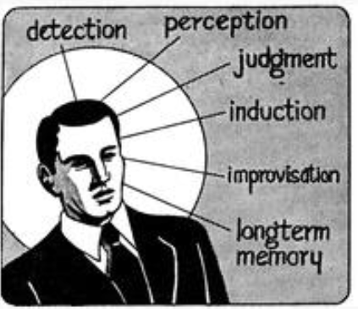
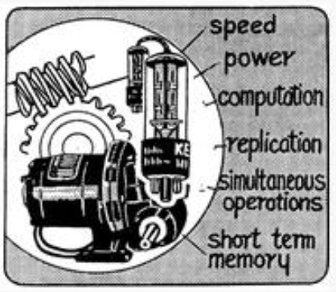
Technikzentriert: Leistungsvergleich durch MABA –MABA-Listen
(Fitts, 1951, Lee & Seppelt, 2012, Manzey, 2012)
= Men are better at, Machines are better at
Annahme von feststehenden menschlichen und maschinellen Stärken und Schwächen
Willkürliche Zerlegung von scheinbar unabhängigen Aktivitäten.
Technik wird immer fortschrittlicher, d.h. die Situationen, in denen der Mensch überlegen ist, nimmt stetig ab.
[22]
Notes:
Fitts.1951,
Manzey, 2012
Lee & Seppelt, 2012
Bild: Fitts, 1951, S. 7/8
Lee & Seppelt, 2012, S.1625
“Applying the information in Table 1 to determine an appropriate allocation of function has, however, substantial weaknesses. One weakness is that there are many interconnections between functions. Any description of functions is a somewhat arbitrary decomposition of activities that masks complex interdependencies. As a consequence, automating functions as if they were independent has the tendency to fractionate the operator’s role, leaving the operator with only those tasks too difficult to automate (Bainbridge, 1983). Automation must be designed to support the job of the operator as an integrated whole. Another weakness with this approach is the situation dependence of the automation and human performance. The same function may require improvisation in some circumstances and precise application of a fixed response in others. Another weakness is that the work and the automation coevolve, with the automation making unanticipated work practices possible and the work leading to unanticipated applications of the automation (Dearden et al., 2000). A final weakness with function allocation using Fitts’s list is the diminishing list of situations in which human abilities exceed those of the automation. Strict adherence to the application of Fitts’s list to allocate functions between people and machines has been widely recognized as problematic (Parasuraman et al., 2000; Sheridan, 2000).”
Manzey, 2012, S. 347
„Entsprechend dieses fähigkeitszentrierten Ansatzes sollten alle diejenigen Funktionen automatisiert werden, die sich von einer Maschine besser und effizienter ausführen lassen, und diejenigen Funktionen beim Menschen verbleiben, für die der Mensch aufgrund seiner spezifischen Fähigkeiten besser geeignet ist. Zur Unterstützung dieser Art des Vorgehens wurden sog. MABA-MABA-Listen aufgestellt, die die jeweiligen relativen Leistungsvorteile von Mensch (»man is better at«) und Maschine (»machine is better at«) gegenüberstellen und den Designern automatisierter Systeme Hinweise für eine bestmögliche Funktionsallokation liefern sollten (Fitts, 1951).
Obwohl eine derartige Betrachtungsweise zunächst plausibel erscheinen mag, weist auch sie wesentliche Schwächen auf und erweist sich bei näherer Betrachtung als zu einfach. Zum einen setzt sie voraus, dass sich eindeutig bestimmen lässt, wo die jeweiligen Leistungsvorteile liegen. War das in früheren Jahren aufgrund der begrenzten Leistungsfähigkeit der Computertechnologie noch einigermaßen gut entscheidbar, lässt sich eine derartige Grenzziehung aufgrund der rasanten technologischen Entwicklung heute kaum noch aufrechterhalten, sodass die Gefahr besteht, dass die Unterschiede zwischen einer fähigkeits- und einer technikzentrierten Perspektive zunehmend verschwinden.
Noch schwerer wiegt allerdings ein zweiter Aspekt. Ähnlich wie die technikzentrierte Perspektive geht auch der fähigkeitszentrierte Ansatz davon aus, dass Mensch und Maschine im Kontext von Automatisierungsstrategien als voneinander unabhängige Einheiten betrachtet werden können. Diese Art der Betrachtung wird der Komplexität der mit einer Automatisierung verbundenen Probleme und Auswirkungen nicht gerecht. Wie die Erörterung der zentralen psychologischen Probleme bei der Nutzung einer Automation und auch das Eingangsbeispiel deutlich gemacht haben, lassen sich die Probleme bei der Nutzung automatisierter Systeme durch den Menschen gerade nicht den Stärken oder Schwächen der einzelnen Systemkomponenten zuordnen, sondern ergeben sich aus der Interaktion von Mensch und Automation und spiegeln damit ein Merkmal des Gesamtsystems wider.“

Slide 37
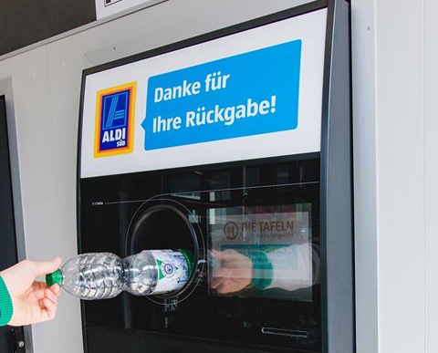
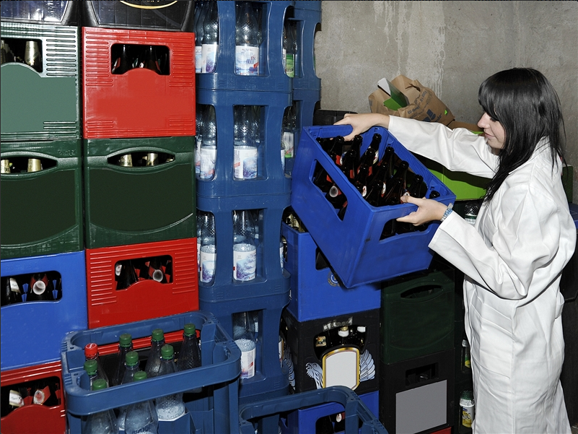
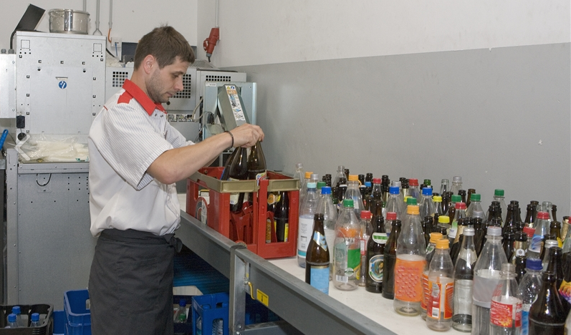
Beispiel Leergutautomat
(Sträter, 2023a, 2023b)
Leergutautomat übernimmt Rückgabe von Pfandflaschen
Resttätigkeiten des Menschen:
    Sortieren der Pfandflaschen
    Aufstellen von Vorratsbehältern
    Durchführung von Reinigungstätigkeiten
    Lagerung von Leergutkisten
[23]
[24]
Notes:
Sträter, 2023a, 2023b
Leergutautomat: https://de.wikipedia.org/wiki/Leergutautomat#/media/Datei:Leergutautomat_Aldi_S%C3%BCd.jpg (Zugriff am 01.02.2024)
Unteren Bilder.: https://web.arbeitsagentur.de/berufenet/beruf/6646 (Zugriff am 01.02.2024)
Sträter, 2023b, S. 4
„Abb. 2 zeigt diese Phänomenologie anhand eines Getränkeautomaten auf. Kunden empfinden die Rückgabe von Pfandflaschen als – durch ein mehr oder weniger gut gestaltetes technisches System – unterstützt und produktiv. Auf der anderen Seite des Automaten ist jedoch nach wie vor eine menschliche Sortiertätigkeit erforderlich hinsichtlich der Vielfältigkeit der Pfandflaschen, dem Aufstellen von Vorratsbehältern oder der Durchführung von Reinigungstätigkeiten.“

Slide 38
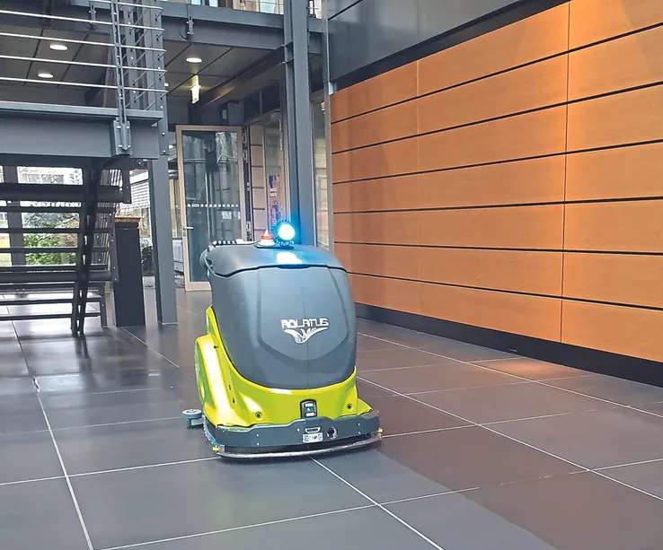
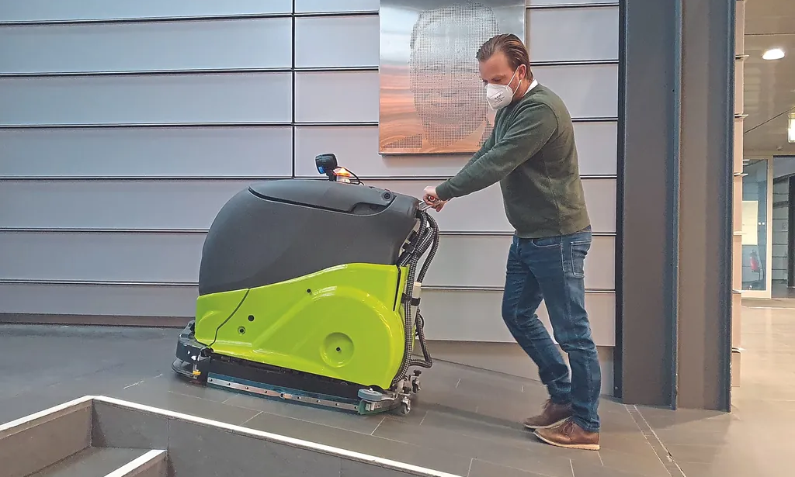
Beispiel Reinigungsroboter (Sträter, 2023a, 2023b; Herkommer, 2022)
Reinigungsroboter sind an bestimmte Arten von Geometrien optimiert (z.B. gerade Kanten)
Resttätigkeiten des Menschen, u.a.:
    Eingreifen, wo der Roboter Probleme hat (z.B. Rampen)
    Nachbessern, wo der Roboter nicht hinkommt (z.B. bestimmte Ecken)
[25]
Notes:
Sträter, 2023a, 2023b
Herkommer, 2022.:
Bilder: https://www.rationell-reinigen.de/pioniergeist-gehoert-einfach-dazu-247323/ (Zugriff am 01.02.2024)
Sträter, 2023b, S. 3:
„Basisarbeit entsteht im Sinne dieser Betrachtung zum guten Teil durch den Gesamtprozess der technischen Entwicklung (Sträter 2023a, b). Im Sinne der oben genannten Eigendynamik verbleiben solche Tätigkeiten für den Menschen, die durch die technischen Entwicklungen nicht aufgelöst werden. Typische Entwicklungen sind Reinigungstätigkeiten oder Dienstleistungen in der Paketzustellung oder Pizzabot/-innen etc. Im Sinne der oben genannten Eigendynamik ist hierbei folgendes zu beobachten: Die Idee eines Reinigungsroboters ist zunächst einmal, Menschen von der beschwerlichen Aufgabe des Reinigens zu entlasten. Aus dieser technischen Idee entstehen Reinigungsgeräte, die in der Lage sind, bestimmte Flächen zu reinigen. In der Regel sind das bei den heutigen verfügbaren Systemen große homogene Flächenbereiche. Komplexe Geometrien wie beispielsweise Ecken, Kanten oder Nischen können mit den Geräten nicht gereinigt werden. Diese Aufgaben werden an den Menschen delegiert. Insgesamt steigert sich so die Reinigungsleistung pro Quadratmeter oder pro Zeiteinheit. Betriebswirtschaftlich stellt sich die Situation ganz positiv dar: Im Sinne der betrieblichen Planung kann die Dienstleistung entweder günstiger oder umfangreicher angeboten werden oder Personal eingespart werden. In der Arbeitsrealität führt diese Lösung jedoch dazu, dass der Reinigungsroboter die technisch umsetzbaren und der Mensch die Restarbeiten übernimmt. Aus ergonomischer Sicht hat diese Entwicklung inhärente Nachteile. Zunächst einmal werden dem Menschen Arbeitsinhalte und auch ergonomisch sinnvolle Belastungswechsel vorgenommen. Die Restarbeiten weisen in diesem Beispiel die ergonomisch ungünstigeren Körperhaltungen auf und erhöhen damit die Belastung des Reinigungspersonals. Die ergonomische Ironie ist, dass durch die erhöhte Belastung des Menschen dieses System (bestehend aus Reinigungsroboter und Mensch) nur temporär funktionsfähig ist und es zu hohen Ausfällen aufgrund körperlicher Belastung des Menschen führt, die dann leider den Unzulänglichkeiten des Menschen zugeschrieben werden und die Automation weitergetrieben wird“
Sträter, 2023b, S. 4-5:
„Automation kann nie alle Eventualitäten zu 100 % abdecken. Es verbleibt immer ein Restbereich, in dem die Automation seine Funktion nicht ausüben kann, weil es für diesen Bereich nicht gestaltet worden ist oder der Anwendungskontext nicht vorgesehen ist oder sich verändert hat. Beim oben aufgeführten Beispiel des Reinigungsroboters wird ein solcher Roboter mit bestimmten Fähigkeiten im Produktdesign ausgestattet, beispielsweise um Ecken und Kanten zu detektieren oder Hindernisse auf dem Boden zu erkennen und zu umfahren. Hierbei wird der Roboter an bestimmten Arten von Geometrien optimiert (beispielsweise gerade Kanten); wird er nun in einem Gebäude eingesetzt, welches andere Geometrien hat (beispielsweise runde Wände und runde Bodenflächen), wird er unweigerlich nicht den ganzen zu reinigenden Bereich abdecken. Die verbleibenden und komplizierten Restbereiche gehören zu dem auslegungsüberschreitenden Bereich des Roboters. Dieser Restbereich verbleibt im Bereich der menschlichen Aufgaben und Tätigkeiten. Der Mensch reinigt sozusagen hinter dem Roboter hinterher bzw. verbleiben nur solche Tätigkeiten beim Menschen, die der Roboter nicht beherrscht. Der Mensch wird also in letzter Konsequenz im Sinne von Sheridan (2002) Sklave der Fähigkeiten des Roboters.“
Herkommer, 2022.:
„Wenn – wie hier im Goldbeck-Systemzentrum – das Überwinden einer 15 Grad steilen Rampe ansteht, kommt auch ein autonomer Roboter in der Regel nicht mehr ohne ­menschliches Zutun weiter.“

Slide 39
Entfremdung durch die Automation (Sheridan & Parasuraman, 2005)
Angst vor technologischer Ersetzung
Unregelmäßige Arbeitsbelastung
Überwachung durch Technik
Desozialisierung
Fähigkeitsverlust
Einschüchterung durch größere Macht der Technik
Mystifizierung und falsches Vertrauen
Technologischer Analphabetismus
Das Gefühl, keinen Beitrag zu leisten
Verantwortungs-diffussion
Versklavung
Unzufriedenheit mit der Arbeit
Notes:
Sheridan & Parasuraman, 2005
Sheridan & Parasuraman, 2005, S. 122-123:
„Threatened or actual unemployment. Organizations have become more efficient in their use of human supervisors: Fewer people can now supervise more machines. Furthermore, automation is becoming more able to detect its own failures, and in some cases it can even repair itself. The real threat has been unemployment of the unskilled and technologically illiterate. However, with the Internet breaking down geographic barriers, even the skilled and technologically literate are in danger of unemployment as high-skill jobs move to technologically sophisticated regions in Asia. The threat of technological displacement has moved up the chain, from the manual laborer and railroad brakeman to the computer system administrator, radiologist, and architect.
Erratic mental workload and dissatisfaction with work. Automation affects not only the nature but also the pace of work and may at times make that pace vary between extremes. This is the oft-cited “hours of boredom punctuated by moments of terror” syndrome.
Centralization of management control and loss of worker control. A result of automation and associated electronic technology is that management can secretly record and monitor workers. The mere possibility of being monitored in this way is often sufficient to produce worker anxiety, including fear that private data stored electronically may be accessed by persons other than those authorized. In some cases centralized monitoring may enhance productivity, but in other cases it may prove detrimental.
Desocialization. Interaction with computers is gradually replacing interaction with other people. As supervisory control systems are interconnected, the computer will mediate increasingly more of what interpersonal contact remains, as has already happened in many cases with e-mail, pagers, and associated software for management coordination and computer-supported cooperative work.
Deskilling. Skilled workers who are “promoted” to supervisory controllers (sometimes derogatorily referred to as “button pushers”) may resent the transition. In part, this may be out of fear that when called on to take over and do the job manually, they may not be able to do so.
Intimidation of greater power. Automation encourages larger aggregations of interconnected equipment, higher speeds, greater complexity, and probably greater economic risk if something goes wrong and the supervisor doesn’t take the appropriate corrective action. The human supervisor will be forced to assume increasingly more ultimate responsibility, although in most cases the responsibility probably should reside with some combination of the manager and the system designer.
Technological illiteracy. In the role of supervisory controller, the operator may lack technological understanding of how the computer and the rest of the complex technology do what they do. What is really going on with the communications and control software may be too specialized even for many technicians involved with the newer systems. The push toward increasing functionality and capability may mean that systems are becoming increasingly less visible and comprehensible to even the designers and maintainers.
Mystification and misplaced trust. Human operators of computer-based systems sometimes become mystified by and superstitious about the power of the computer, even seeing it as a kind of magic or a “big brother” authority figure. This leads naturally to misplaced trust.
Sense of not contributing. Though the efficiency and mechanical productivity of a new supervisory control system may far exceed that of an earlier manually controlled system, the operator may come to feel that with automation he or she is no longer the source of value added, no longer a significant contributor.
The sense of personal productivity—what psychologist Erich Fromm (1995) called the productive orientationis allegedly fundamental to humans’ sense of self-worth. Without it, who are we?
Abandonment of responsibility. As a result of the factors just described, human supervisors of automation may eventually feel they are no longer responsible for what happens but that the computers are. A worker with his or her own set of hand tools or a simple, self-powered, but manually controlled machine—though he or she may sometimes place the blame for difficulties elsewhere—has a clear responsibility for use and maintenance of the tools or machine. When workers’ actions are mediated by a powerful computer, however, the lines of responsibility are not so clear, and the workers may, in effect, abandon their responsibility for the task performed or the good produced, believing instead that it is in the “hands” of the computer.
Blissful enslavement. To many writers the worst form of alienation, the worst tragedy, occurs when a worker is happy to accept a role in which he or she is made to feel powerful but, in actuality, he or she is enslaved. Both Aldous Huxley’s Brave New World and George Orwell’s 1984 are famous for this theme of blissful enslavement.”

Slide 40


Menschzentriert: Die zwei Seiten der Digitalisierung
(Dragano et al., 2021)
IKT
z.B. E-Mail, Smartphones
Software
Robotik
z.B. zur Ressourcen-planung
z.B. Industrie-roboter
Wear-ables
z.B. Smart Glasses
Technostress
Stressreduktion
[26]
Überlastung durch Technik
Technische Komplexität
Verunsicherung durch Technik
Unsicherheit durch Technik
Technische Invasion
Unzuverlässigkeit durch Technik
Stress durch Mensch- Maschine-Interaktion
Technische Arbeitsplatzüberwachung
Nützliche digitale Werkzeuge
Bessere Arbeitsorganisation
[27]
[28]
…uvm.
[29]
Notes:
Dragano et al., 2021
IKT: Power Point Archivbilder, Stichwort „E-Post“
Smart Glasses: https://vacamutante.com/smart-glasses-amazon-cerca/amazon-smart-glasses/ (Zugriff am 01.02.2024)
Software: https://www.publicdomainpictures.net/pictures/290000/velka/software-update.jpg (Zugriff am 01.02.2024)
Roboter: Power Point Archivbilder, Stichwort „Roboter“
Dragano et al., 2021, S.1111-1112:
„Beispiele für vorherrschende digitale Technologien in der Arbeitswelt sind Informations- und Kommunikationstechnologien (IKT, z. B. Mail, soziale Medien, Smartphones), softwarebasierte Arbeitsumgebungen und -prozesse (z. B. Software für die Ressourcenplanung in Unternehmen), Wearables (z. B. Smart Glasses), Smart Factories in der Industrie oder Robotik. Diese Innovationen haben sich als mächtige Motoren eines umfassenden Wandels erwiesen, der fast jeden Bereich eines Unternehmens betreffen kann: soziale Beziehungen innerhalb einer Institution, die Kommunikation, die Art und Weise, wie einzelne Aufgaben erledigt werden, die Arbeitsorganisation, Beschäftigungsverhältnisse (z. B. prekäre Beschäftigung) und die produzierten oder bereitgestellten Waren oder Dienstleistungen [14, 16, 32]. Auch die Arbeitsmärkte verändern sich, da neue Qualifikationen erforderlich sind und Berufe durch Technologie ersetzt werden [28]. Diese digitale Transformation hat Auswirkungen auf die Arbeitswelt der Beschäftigten. Diese können entweder negativ im Sinne von technologiebedingtem Stress oder positiv im Sinne einer Stressreduzierung durch nützliche digitale Werkzeuge oder durch eine bessere, technologiegestützte Arbeitsorganisation sein.“
Dragano et al., 2021, S. 1112 Tab. 1 Technostress-Erzeuger im Arbeitskontext (Beispiele) => Auflistung der Technostressoren

Slide 41
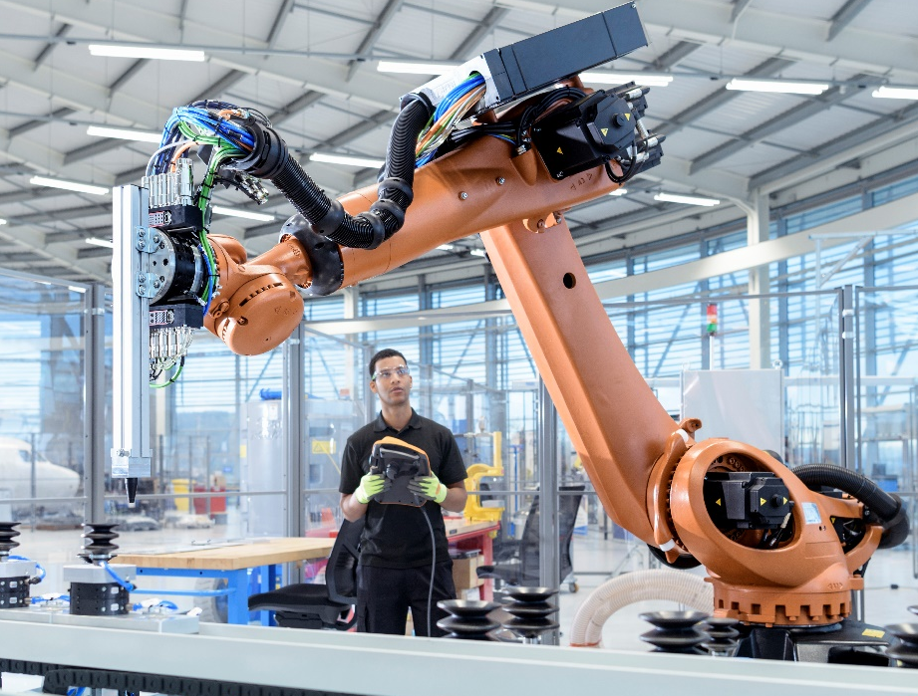
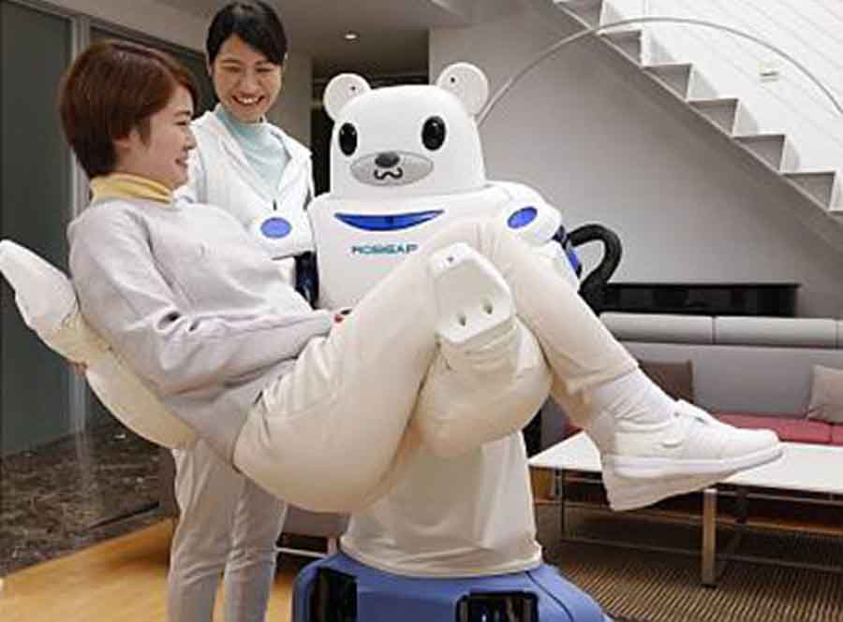
Systemzentriert: Zusammenarbeit mit Robotern
(Tausch & Kluge, 2023a, 2023b)
Cobot |  | Soziale Roboter
= mit dem Menschen kollaborativ arbeitender Roboter an einem Produkt, meist in der industriellen Anwendung |  | = (teil-)autonome Roboter, die mit Menschen interagieren und kommunizieren
[29]
[30]
Notes:
Tausch & Kluge, 2023a, 2023b
Bild Cobot: Power Point Archivbilder, Stichwort „Roboter“
Bild Soziale Roboter: https://oiger.de/2018/09/07/roboter-gegen-den-pflegenotstand/169274 (Zugriff am 01.02.2024)
Tausch & Kluge, 2023a, S. 3
„Diese Definition bezieht sich explizit auf klassische Industrierobotik, und blendet dabei den Aspekt der Schnittstelle zu einem möglicherwiese mit dem Roboter interagierenden Menschen aus (Bartneck und Forlizzi 2004). Eine andere Herangehensweise verfolgt die Idee der Cobots, die kleiner und agiler gestaltet und ohne Einhausung einsetzbar sind, um mit dem Menschen zusammen arbeiten zu können. Colgate et al. (1996) haben diese Idee als Cobot betitelt, eine Mischung aus dem kollaborativen Element und dem Wort Roboter. Während sein Durchbruch in den späten 1990er-Jahren an der fehlenden technischen Umsetzbarkeit, insbesondere an der fehlenden Balance zwischen Sicherheit und Leistungsfähigkeit, scheiterte (Cusano 2022), erfreuen sich Cobots heute zunehmender Beliebtheit in der industriellen Anwendung (International Federation of Robotics 2022). Sie können flexibler, teils auch mobil eingesetzt werden und verfügen häufig über Features wie das Teachen durch Handführung oder das Programmieren mit vorgefertigten Apps, was die Einrichtung und kontinuierliche Veränderungen an den ausgeführten Aufgaben auch durch Nicht-Expert-/innen erleichtert.
Zur etwa gleichen Zeit wie bei den Cobots beginnt die Entwicklung von sozialen Robotern, kleinen Maschinen zur Begleitung und Unterstützung von Menschen im privaten Bereich (Cusano 2022). Sie werden definiert als (teil-)autonome Roboter, die mit Menschen interagieren und kommunizieren, indem sie deren Verhaltensnormen folgen (Bartneck und Forlizzi 2004).“

Slide 42
Menschgerechte Zusammenarbeit mit Robotern:
Drei Gestaltungsrichtlinien (Tausch & Kluge, 2023a, 2023b)
Teaming
Gestaltung der Arbeit im Sinne einer Teamarbeit
Dynamik
Dynamische Zuteilung von Aufgaben
Individualisierung
Anpassbarkeit von Robotern durch Beschäftigte
[31]
[32]
[33]
Notes:
Tausch & Kluge, 2023a, 2023b
Bild Teamarbeit: https://ercim-news.ercim.eu/en122/r-s/why-your-robot-co-worker-needs-a-psychologist-interdisciplinary-research-for-trustworthy-machine (Zugriff am 01.02.2024)
Bild Dynamik: https://www.faulhaber.com/de/maerkte/robotik/ (Zugriff am 01.02.2024)
Bild: Individualisierung: https://automationspraxis.industrie.de/robotik/roboter-programmieren-grundlagen-und-trends-der-roboterprogrammierung/ (Zugriff am 01.02.2024)
Tausch & Kluge, 2023a, S.4
„Wir formulieren daher für eine nachhaltig menschengerechte Zusammenarbeit mit Robotern folgende Gestaltungsprinzipien:
Menschliche Arbeit mit robotischen Interaktionspartnern muss als Teamarbeit konzeptualisiert werden,
Die Zuteilung der Aufgaben auf die Interaktionspartner muss dynamisch und partizipativ umgesetzt werden.
Beschäftigte brauchen Möglichkeiten, Roboter an ihre eigenen Bedürfnisse anzupassen.“
Handlungsempfehlungen zu den drei Aspekten siehe Tausch & Kluge, 2023a

Slide 43
Erfassung von Basisarbeit

Slide 44
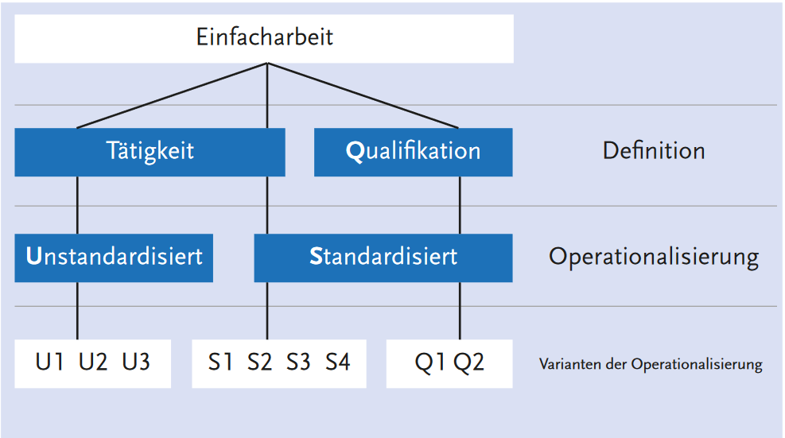
Erfassung von Basisarbeit (Kaboth et al., 2022)
Wie wird Basisarbeit in quantitativen Studien erfasst?
[34]
Berufsausbildung wird nicht vorausgesetzt
Niedrige Berufsausbildung der Person
Notes:
Kaboth et al., 2022
Bild: Kaboth.2022.S.5
Kaboth et al., 2022, S.4
„Aus dem aktuellen Forschungsstand konnten zwei unterschiedliche Definitionen identifiziert werden. Auf der einen Seite gibt es Definitionen, die Einfacharbeit über die ausgeübte Tätigkeit beschreiben. Demnach ist Einfacharbeit schnell erlernbar und setzt keine abgeschlossene Berufsausbildung voraus. Diese Definition gilt mittlerweile als anerkannt und wird deshalb häufig verwendet (Abel et al., 2009b; Bosch & Weinkopf, 2011; Hall & Sevindik, 2020; Ittermann, Niehaus & Hirsch-Kreinsen, 2015). Auf der anderen Seite kann Einfacharbeit über die individuelle Qualifikation definiert werden, sodass Personen ohne oder mit niedrigem Bildungsabschluss als Einfacharbeitende bezeichnet werden.“

Slide 45
Erfassung von Basisarbeit (Kaboth et al., 2022)
Wie wird Basisarbeit in quantitativen Studien erfasst?
[34]
Frageitems
Berufsklassifikationssysteme
Notes:
Kaboth et al., 2022
Bild: Kaboth.2022.S.5
Kaboth et al., 2022, S.4
„Um eine bessere Übersicht zu gewährleisten, wurden diese in „standardisierte“ und „unstandardisierte“ Operationalisierungen unterteilt. Mit standardisierten Operationalisierungen sind Instrumente gemeint, die die Tätigkeiten anhand von Berufsklassifikationen unterteilen und in nahezu allen größeren quantitativen Befragungen (darunter z. B. auch das Sozioökonomische Panel oder der Mikrozensus) verwendet werden. Unter den unstandardisierten Operationalisierungen werden jene verstanden, die Frageitems verwenden, die entweder spezifisch auf die Erfassung der Einfacharbeit zugeschnitten sind, keine standardisierte Berufsklassifikation verwenden oder keine allzu weite Verbreitung in größeren quantitativen Befragungen haben.“

Slide 46
Erfassung von Basisarbeit (Kaboth et al., 2022)
Wie wird Basisarbeit in quantitativen Studien erfasst?
[34]
Notes:
Kaboth et al., 2022
Bild: Kaboth.2022.S.5
Kaboth et al., 2022, S.4
„Insgesamt konnten neun Operationalisierungen aus dem aktuellen Forschungsstand abgeleitet werden.“

Slide 47
Varianten der Erfassung (Kaboth et al., 2022)
Variante | Erfassung durch … | Basisarbeitende
U1 | Fragen zur Stellung im Betrieb | Angelernte Arbeiter/-innen, Hilfsarbeiter/-innen, Hilfskräfte und Angestellte mit einfachen Tätigkeiten
U2 | Fragen zum Ausbildungsabschluss der Tätigkeit | Tätigkeit erfordert keinen beruflichen Ausbildungsabschluss
U3 | Fragen zu fünf Dimensionen | Keine Ausbildung erforderlich, keine Fachkenntnisse erforderlich, Einzelheiten vorgeschrieben, Routine und keine Autonomie
S1 | Internationale Standardklassifikation der Berufe von 1988 | Personen in den Berufshauptgruppen von 5 bis 9
S2 | Internationale Standardklassifikation der Berufe von 2008 | Personen in den Berufshauptgruppen 5 und 9
S3 | Berufsklassifikation nach Blossfeld | Agrarberufe, einfache manuelle Berufe, einfache Dienste und einfache kaufmännische und Verwaltungsberufe
S4 | Klassifikation der Berufe von 2010 der Bundesagentur für Arbeit | Helfer- und Anlerntätigkeiten
Q1 | Internationale Standardklassifikation des Bildungswesens | Geringqualifizierte (Level 0-2)
Q2 | Internationale Standardklassifikation des Bildungswesens | Beschäftigte, die in einem Beruf mit hohen Anteilen an Geringqualifizierten (Level 0-2) tätig sind
Notes:
Kaboth et al., 2022
Kaboth et al., 2022, S.5-6:
„Tätigkeit unstandardisiert
Die erste Gruppe, in der die Einfacharbeit über die Tätigkeit beschrieben wird, umfasst drei Varianten der unstandardisierten Operationalisierung. Nach Variante U1 von Abel et al. (2009), welche in der Literatur häufig rezitiert wird, „[umfasst] Einfacharbeit Tätigkeiten, die im Gegensatz zur qualifizierten Facharbeit keine Berufsausbildung verlangen und nach kurzen Qualifizierungs- oder Einarbeitungsprozessen ausgeführt werden.“ (Abel et al., 2009a, S.12). Die Operationalisierung erfolgt über die „Stellung im Betrieb“. So zählen beispielweise An- und Ungelernte oder Nicht-Facharbeiter zu den Einfacharbeitenden. Mit Variante U2 nach Hall & Sevindik (2020) wird Einfacharbeit in Anlehnung an die Definition von Abel et al. (2009) ebenso als Tätigkeit definiert und operationalisiert, die keine Berufsausbildung erfordert. Die Besonderheit dieser Variante zeigt sich durch die Unterteilung der Einfacharbeit anhand der Einarbeitungszeit, um die unterschiedliche Komplexität innerhalb der Einfacharbeit abbilden zu können. Einfacharbeitende, die eine kurze Einarbeitungszeit haben sind dem ersten Level zuzuordnen, während Personen mit längerer Einweisungszeit und einem höheren Komplexitätsgrad der Einfacharbeit Level 2 angehören (Hall & Sevindik, 2020). Die dritte Variante in dieser Gruppe (Variante U3) stammt von Seyda et al. (2018) und misst anhand eines Indexes den Grad der Einfacharbeit bei einer Tätigkeit. Der Index bezieht sich dementsprechend nicht nur auf Einfacharbeitende, sondern auf alle Erwerbstätigen in Deutschland. Der Index setzt sich aus fünf Teildimensionen zusammen, die mit Einfacharbeit in Verbindung stehen: Keine Ausbildung erforderlich, keine Fachkenntnisse erforderlich, Einzelheiten vorgeschrieben, Routine und keine Autonomie.
Ein Merkmal der unstandardisierten Operationalisierungen liegt vor allem in der präzisen Beschreibung der Gruppe der Einfacharbeitenden. Die Operationalisierung erwähnt explizit den Begriff der Einfacharbeit oder der einfachen Tätigkeiten, insbesondere im Fall von Variante U2 in der eine weitere Differenzierung der Einfacharbeit möglich ist. Hingegen könnten diese Items nicht in allen größeren quantitativen Befragungen vorhanden sein und somit zu einer eingeschränkten Vergleichbarkeit bzw. Übertragbarkeit führen.
Tätigkeit standardisiert
Anders als die erste Gruppe der Operationalisierungen verwenden die Folgenden standardisierte Berufsklassifikationen zur Bestimmung der Einfacharbeitenden. Diese werden in der Regel in allen größeren quantitativen Befragungen verwendet, sodass eine Operationalisierung in anderen Datensätzen durchaus gegeben sein sollte. Die Internationale Standardklassifikation der Berufe (ISCO) wird in zwei der Varianten verwendet. Dabei werden jeweils unterschiedliche Berufshauptgruppen zur Operationalisierung von Einfacharbeit herangezogen. Während Variante S1 davon ausgeht, dass alle Beschäftigten mit den Berufshauptgruppen (1-Steller) fünf bis neun2 zu den Einfacharbeitenden gezählt werden (Lyly-Yrjänäinen, 2008), ist die Eingrenzung in Variante S2 spezifischer. So werden die Berufe mit den Berufshauptgruppen fünf und neun den einfachen Tätigkeiten zugeordnet (Fasani & Mazza, 2020; OECD, 2020). Die beiden unterschiedlichen Anwendungen der ISCO verdeutlichen einmal mehr, dass kein Konsens bei der Bestimmung und Eingrenzung der Einfacharbeit vorhanden ist. Variante S3 von Schank (2003) bedient sich der sozioökonomischen Berufsklassifikation nach Blossfeld (Blossfeld, 1985). Zielgruppe in der Untersuchung von Schank (2003) sind An- und Ungelernte. Dieser Begriff kann als Synonym zur Einfacharbeit verstanden werden, da sich diese Gruppe unter anderem aus Beschäftigten in einfachen manuellen oder einfachen Diensten bzw. einfachen kaufmännischen Berufen zusammensetzt (Schank, 2003). Die verbleibende Variante S4 in dieser Typisierung, beispielweise nach Kaufmann et al. (2019), verwendet die Klassifikation der Berufe von 2010, welche von der Bundesagentur für Arbeit (BA) entwickelt wurde. Die Besonderheit dieser Klassifikation ist das Anforderungsniveau der Tätigkeit auf dem 5-Steller. Die Berufe werden unterteilt in sogenannte hoch komplexe Tätigkeiten, komplexe Spezialistentätigkeiten, fachlich ausgerichtete Tätigkeiten sowie Helfer- und Anlerntätigkeiten. Letztere wird für die Operationalisierung von Einfacharbeit herangezogen und umfasst nach Angaben der BA „typischerweise einfache, wenig komplexe (Routine-)Tätigkeiten. Für die Ausübung dieser Tätigkeiten sind in der Regel keine spezifischen Fachkenntnisse erforderlich, die über die allgemeine schulpflichtige Grundbildung hinausgehen. [...] ein formaler beruflicher Bildungsabschluss [wird] nicht vorausgesetzt.“ (Bundesagentur für Arbeit, 2011, S.46).
Qualifikation standardisiert
Die Varianten Q1 und Q2, die Einfacharbeit jeweils über die individuelle Qualifikation einer Person definiert, werden hier nur kurz erläutert, da sich für die Einfacharbeit mittlerweile durchgängig die Definition über die Tätigkeit durchgesetzt hat. Variante Q1 operationalisiert Einfacharbeit über die ISCED unter dem Begriff der Geringqualifizierten (ISCED Level 0-2). Nach Variante Q2 von Hieming et al. (2007) bestimmt der Anteil der Geringqualifizierten (Level 0-2 der Internationalen Standardklassifikation des Bildungswesens; ISCED) in einem Beruf, ob es sich in diesem Beruf um Einfacharbeitende handelt. Vereinfacht ausgedrückt werden Personen als Einfacharbeitende definiert, wenn sie in einem Beruf mit einem hohen Anteil an Geringqualifizierten arbeiten. (Hieming et al., 2007).
Zusammengefasst wird in der Literatur zum Thema Einfacharbeit immer wieder betont, dass Einfacharbeit nicht über das Bildungsniveau definiert und operationalisiert werden sollte (siehe z. B. Abel et al., 2009a; Bosch & Weinkopf, 2011). Denn Geringqualifizierte dürften lediglich einen geringen Anteil der Einfacharbeitenden abdecken. Überwiegend wird Einfacharbeit von Personen mit beruflicher Ausbildung ausgeübt (Hall & Sevindik, 2020).“

Slide 48
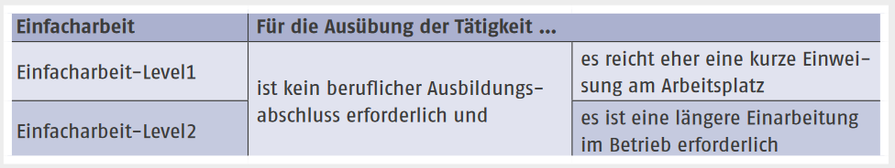
Beispiel zu U2: Frageitems
(Hall & Sevindik, 2020, Hasselhorn & Müller, 2023a, 2023b)
Ist für die Ausübung Ihrer Tätigkeit als <XXX> ein beruflicher Ausbildungsabschluss erforderlich?
    ja, es ist ein beruflicher Ausbildungsabschluss erforderlich
    nein, es ist kein beruflicher Ausbildungsabschluss erforderlich
  (nur, wenn Frage 1 mit „b) nein“ beantwortet wurde) Reicht zur Ausübung Ihrer Tätigkeit als <XXX> eine eher kurze Einweisung am Arbeitsplatz oder ist dazu eine längere Einarbeitung im Betrieb erforderlich?
    kurze Einweisung am Arbeitsplatz reicht
    längere Einarbeitung im Betrieb erforderlich
[35]
Notes:
Hall & Sevindik, 2020
Hasselhorn & Müller, 2023a, 2023b
Bild: Hall & Sevindik, 2020, S.11
Hasselhorn & Müller, 2023a, S. 3:
„Die folgenden in lidA verwendeten Fragen zur Identifikation der Basisarbeitenden (BA) geben leicht modifiziert die entsprechenden Fragen der BIBB/BAuAErwerbstätigenbefragung 2018 wieder (Tab. 1). A. Ist für die Ausübung Ihrer Tätigkeit als <XXX> ein beruflicher Ausbildungsabschluss erforderlich? 1. ja, es ist ein beruflicher Ausbildungsabschluss erforderlich 2. nein, es ist kein beruflicher Ausbildungsabschluss erforderlich B. (nur, wenn Frage A mit „2: nein“ beantwortet wurde) Reicht zur Ausübung Ihrer Tätigkeit als <XXX> eine eher kurze Einweisung am Arbeitsplatz oder ist dazu eine längere Einarbeitung im Betrieb erforderlich? 1. kurze Einweisung am Arbeitsplatz reicht 2. längere Einarbeitung im Betrieb erforderlich“
Hall & Sevindik, 2020, S.11: Tabelle 3-1 Typen der Einfacharbeit nach der Einarbeitungszeit => siehe Bild

Slide 49
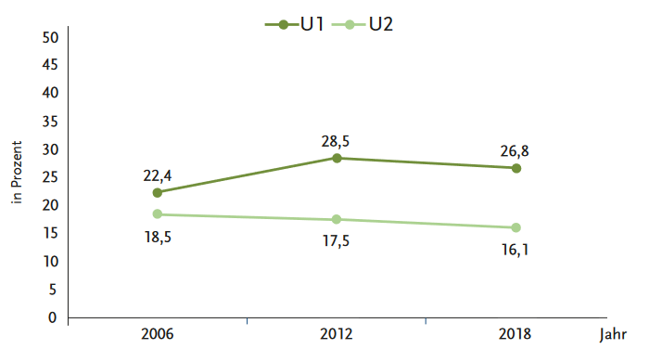
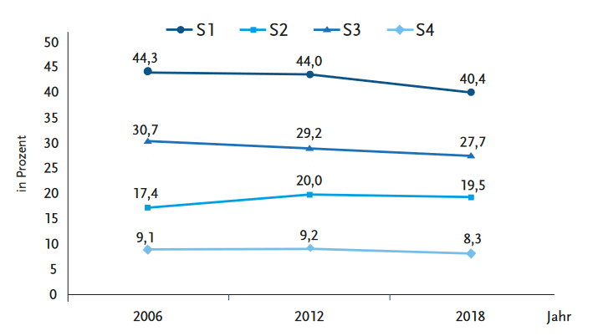
Anteil der Basisarbeit in Abhängigkeit der Erfassung
(Kaboth et al., 2022)
Die Anteile der Basisarbeitenden unterscheiden sich zum Teil stark voneinander und liegen zwischen 8,3 % und 40,4 %.
[36]
Notes:
Kaboth et al., 2022
Bilder: Kaboth et al., 2022, S. 9 und 10
Kaboth et al., 2022, S. 9-10
„In den nachfolgenden Abbildungen werden die Anteile der Einfacharbeitenden an allen abhängig Beschäftigten für das Jahr 2018 im Vergleich zu den Ergebnissen der vorherigen BIBB/ BAuA-Erwerbstätigenbefragungen von 2012 und 2006 dargestellt. In Abbildung 2a werden die Anteile für die unstandardisierten und in Abbildung 2b die Anteile für die standardisierten Operationalisierungen dargestellt. Zunächst ist ersichtlich, dass sich das breite Spektrum an Operationalisierungen auch in den Anteilen der Einfacharbeitenden widerspiegelt. Bei den unstandardisierten Varianten der Operationalisierungen (Abbildung 2a) liegen im Jahr 2018 die Anteile der Einfacharbeitenden an allen abhängig Beschäftigten bei 26,8 % (U1) und 16,1 % (U2). Zum gleichen Zeitpunkt betragen die Anteile in den standardisierten Varianten (Abbildung 2b) zwischen 40,4 % (S1) und 8,3 % (S4). Darüber hinaus zeigt der Zeitverlauf bis 2018 eine abnehmende Tendenz der Anteile der Einfacharbeitenden in allen Varianten, mit Ausnahme von U1 und S2 im Vergleich von 2006 zu 2012. In diesen beiden Fällen sind möglicherweise Änderungen der Frageitems / Klassifikation für diese Entwicklung verantwortlich, sodass das Jahr 2006 in diesen beiden Fällen nur mit äußerster Vorsicht interpretiert werden kann.3 Die enorme Streuung der Werte verdeutlicht die Problematik der unterschiedlichen Varianten: Der Anteil der Einfacharbeitenden an allen abhängig Beschäftigten hängt stark von der Wahl der Operationalisierung ab. Selbst wenn Variante S1 aufgrund der äußerst großzügigen Operationalisierung über die ISCO Berufshauptgruppen 5 bis 9 nicht berücksichtigt wird, liegt die Höchstdifferenz bei etwa 20 Prozentpunkten.“

Slide 50
Literaturnachweis
Bertelsmann Stiftung (Hrsg.). (o. J.). MYSKILLS - Berufliche Kompetenzen erkennen. https://www.bertelsmann-stiftung.de/de/unsere-projekte/berufliche-kompetenzen-erkennen/projektbeschreibung
Böser, C., Ellegast, R., & Post, M. (2011). Ermittlung der Belastung des Muskel-Skelett-Systems bei Verladetätigkeiten am Flughafen. IFA.
Bovenschulte, M., Peters, R., & Burmeister, K. (2021). Basisarbeit–Stützen der (Arbeits-) Gesellschaft. Denkfabrik Digitale Arbeitsgesellschaft, Bundesministerium für Arbeit und Soziales, Berlin. https://www.denkfabrik-bmas.de/fileadmin/Downloads/Publikationen/Basisarbeit_Stuetzen_der_Arbeits_gesellschaft.pdf
Brenscheidt, Simone; Siefer, Anke; Hünefeld, Lena; Backhaus, Nils; Halke, Tina; Lück, Marcel; Kaboth, Arthur; Möller, Helene; Teborg, Sophie. (2023). Arbeitswelt im Wandel: Zahlen – Daten – Fakten. https://doi.org/10.21934/BAUA:PRAXIS20230206
Dragano, N., Riedel-Heller, S. G., & Lunau, T. (2021). Haben digitale Technologien bei der Arbeit Einfluss auf die psychische Gesundheit? Der Nervenarzt, 92(11), 1111–1120. https://doi.org/10.1007/s00115-021-01192-z
Ellegast, R., Hermanns, I., Ochs, F., Schiefer, C., & Weber, B. (2023a). Arbeitsgestaltung an Basisarbeitsplätzen – Systematische messtechnische Ansätze. Zeitschrift für Arbeitswissenschaft. https://doi.org/10.1007/s41449-023-00395-1
Ellegast, R., Hermanns, I., Ochs, F., Schiefer, C., & Weber, B. (2023b). Arbeitsgestaltung an Basisarbeitsplätzen – Systematische messtechnische Ansätze. Menschengerechte Arbeitsgestaltung - Basisarbeit und neue Arbeitsformen. Herbstkonferenz der Gesellschaft für Arbeitswissenschaft, 26. Oktober 2023. https://www.gesellschaft-fuer-arbeitswissenschaft.de/publikationen_gfa-press-tagungsband.htm
Ellegast, R., Hermanns, I., Ochs, F., Schiefer, C., & Weber, B. (2023c). Personas: Anne. Menschengerechte Arbeitsgestaltung - Basisarbeit und neue Arbeitsformen. Herbstkonferenz der Gesellschaft für Arbeitswissenschaft, 26. Oktober 2023. https://www.gesellschaft-fuer-arbeitswissenschaft.de/publikationen_gfa-press-tagungsband.htm
Fitts, P. M. (1951). Human engineering for an effective air-navigation and traffic-control system. National Research Council.
Frey, C. B., & Osborne, M. A. (2017). The future of employment: How susceptible are jobs to computerisation? Technological Forecasting and Social Change, 114, 254–280. https://doi.org/10.1016/j.techfore.2016.08.019

Slide 51
Literaturnachweis
Fröhlich, S. (2023). Digitale Ansätze zur Wissensvermittlung in der Reinigung 4.0. Dreiländertagung Betriebliche Gesundheitsförderung 2023, Rorschach. https://www.dreilaendertagung.net/tagungsprogramm/fachforen-session-1-ff14/
Garz, M. (2013). Labour Market Segmentation: Standard and Non-Standard Employment in Germany. German Economic Review, 14(3), 349–371. https://doi.org/10.1111/geer.12008
Große-Jäger, A., & Böhning, B. (2021). Handlungsrahmen „Gute Basisarbeit“. In A. Große-Jäger, R. Hauser, O. Lauenstein, J. May-Schmidt, M. Merfert, F. Stiegler, & B. Zwingmann (Hrsg.), Basisarbeit: Mittendrin und außen vor. Synergie VertriebsDienstleistung GmbH.
Hall, A., & Sevindik, U. (2020). Einfacharbeit in Deutschland - wer arbeitet was und unter welchen Bedingungen? Ergebnisse aus der BIBB/BAuA-Erwerbstätigenbefragung 2018 (1. Auflage). Verlag Barbara Budrich.
Hasselhorn, H. M., & Müller, B. H. (2023a). Basisarbeit bei älteren Beschäftigten in Deutschland – eine Übersicht. Zeitschrift für Arbeitswissenschaft. https://doi.org/10.1007/s41449-023-00384-4
Hasselhorn, H. M., & Müller, B. H. (2023b). Basisarbeit bei älteren Beschäftigten in Deutschland – eine Übersicht. Menschengerechte Arbeitsgestaltung - Basisarbeit und neue Arbeitsformen. Herbstkonferenz der Gesellschaft für Arbeitswissenschaft, 26. Oktober 2023. https://www.gesellschaft-fuer-arbeitswissenschaft.de/publikationen_gfa-press-tagungsband.htm
Hauß, Y. & Timpe, K.-P. (2002). Automatisierung und Unterstützung im Mensch-Maschine-System. In K.-P. Timpe & R. Baggen (Hrsg.), Mensch-Maschine-Systemtechnik: Konzepte, Modellierung, Gestaltung, Evaluation (2. Aufl., Stand: Februar 2002). Symposion Publ.
Herkommer, G. (2022). Wischroboter – was funktioniert und was verbesserungsfähig ist. https://www.rationell-reinigen.de/pioniergeist-gehoert-einfach-dazu-247323/
Hirsch, C. (2017). MYSKILLS Berufliche Kompetenzen erkennen—Erwerbsintegration in der Grundsicherung für Arbeitssuchende. Fachtagung Erwerbsintegration SGB II, 08. November 2017. www.deutscher-verein.de/de/uploads/vam/2017/f-3396-17/hirsch_ba_myskills.pdf
Hirsch-Kreinsen, H., Ittermann, P., & Falkenberg, J. (Hrsg.). (2019). Szenarien digitalisierter Einfacharbeit: Konzeptionelle Überlegungen und empirische Befunde aus Produktion und Logistik. Nomos Verlagsgesellschaft mbH & Co. KG. https://doi.org/10.5771/9783845298092

Slide 52
Literaturnachweis
Ittermann, P., & Falkenberg, J. (2023). Personas: Mario. Menschengerechte Arbeitsgestaltung - Basisarbeit und neue Arbeitsformen. Herbstkonferenz der Gesellschaft für Arbeitswissenschaft, 26. Oktober 2023. https://www.gesellschaft-fuer-arbeitswissenschaft.de/publikationen_gfa-press-tagungsband.htm
Kaboth, A., Lück, M., & Hünefeld, L. (2022). Einfacharbeit und Arbeitsbedingungen – Auswirkung unterschiedlicher Operationalisierungen. https://doi.org/10.21934/BAUA:FOKUS20220426
Kathman, U. (2023). Personas: Margarita. Menschengerechte Arbeitsgestaltung - Basisarbeit und neue Arbeitsformen. Herbstkonferenz der Gesellschaft für Arbeitswissenschaft, 26. Oktober 2023. https://www.gesellschaft-fuer-arbeitswissenschaft.de/publikationen_gfa-press-tagungsband.htm
Lee, J. D. & Seppelt, B. D. (2012). Human Factors and Ergonomics in Automation Design. In G. Salvendy (Hrsg.), Handbook of human factors and ergonomics (4. ed.). Wiley.
Luczak, H., Volpert, W., Raeithel, A., & Schwier, W. (1987). Arbeitswissenschaft: Kerndefinition–Gegenstandskatalog–Forschungsgebiete. Rationalisierungs-Kuratorium der Deutschen Wirtschaft.
Manzey, D. (2012). Systemgestaltung und Automatisierung. In P. Badke-Schaub, G. Hofinger, & K. Lauche (Hrsg.), Human Factors (S. 333–352). Springer Berlin Heidelberg. https://doi.org/10.1007/978-3-642-19886-1_19
Parasuraman, R., & Riley, V. (1997). Humans and Automation: Use, Misuse, Disuse, Abuse. Human Factors: The Journal of the Human Factors and Ergonomics Society, 39(2), 230–253. https://doi.org/10.1518/001872097778543886
Parasuraman, R., Sheridan, T. B. & Wickens, C. D. (2000). A model for types and levels of human interaction with automation. IEEE transactions on systems, man, and cybernetics. Part A, Systems and humans : a publication of the IEEE Systems, Man, and Cybernetics Society, 30(3), 286–297. https://doi.org/10.1109/3468.844354
Schmauder, M. (2023). Kriterien menschengerechter Arbeit. Menschengerechte Arbeitsgestaltung - Basisarbeit und neue Arbeitsformen. Herbstkonferenz der Gesellschaft für Arbeitswissenschaft, 26. Oktober 2023. https://www.gesellschaft-fuer-arbeitswissenschaft.de/publikationen_gfa-press-tagungsband.htm

Slide 53
Literaturnachweis
Schmauder, M., & Spanner-Ulmer, B. (2022). Ergonomie: Grundlagen zur Interaktion von Mensch, Technik und Organisation (2. Aufl.). Carl Hanser Verlag GmbH & Co. KG. https://doi.org/10.3139/9783446473584
Seibert, H., Schwengler, B., & Wiethölter, D. (2023). Aus Hilfskräften Fachkräfte machen: Eine quantitative Analyse der Entwicklungs- und Strukturdaten von Helfertätigkeiten. Friedrich-Ebert-Stiftung.
Seiler, K., Krauss-Hoffmann, P., & Brauner, C. (2021). Arbeits- und Gesundheitsschutz bei Basisarbeit. In A. Große-Jäger, R. Hauser, O. Lauenstein, J. May-Schmidt, M. Merfert, F. Stiegler, & B. Zwingmann (Hrsg.), Basisarbeit: Mittendrin und außen vor. Synergie VertriebsDienstleistung GmbH.
Sheridan, T. B., & Parasuraman, R. (2005). Human-Automation Interaction. Reviews of Human Factors and Ergonomics, 1(1), 89–129. https://doi.org/10.1518/155723405783703082
Sträter, O. (2023a). Basisarbeit und menschengerechte Arbeitsgestaltung. Menschengerechte Arbeitsgestaltung - Basisarbeit und neue Arbeitsformen. Herbstkonferenz der Gesellschaft für Arbeitswissenschaft, 26. Oktober 2023. https://www.gesellschaft-fuer-arbeitswissenschaft.de/publikationen_gfa-press-tagungsband.htm
Sträter, O. (2023b). Basisarbeit und menschengerechte Arbeitsgestaltung – Strategische Erfordernisse und Ansätze. Zeitschrift für Arbeitswissenschaft. https://doi.org/10.1007/s41449-023-00398-y
Tausch, A., & Kluge, A. (2023a). Teaming mit Robotern – Prinzipien nachhaltig menschengerechter Arbeitsgestaltung. Zeitschrift für Arbeitswissenschaft. https://doi.org/10.1007/s41449-023-00389-z
Tausch, A., & Kluge, A. (2023b). Teaming mit Robotern – Was wir sicherstellen müssen, um Basisarbeit mit Robotern nachhaltig menschengerecht zu gestalten. Menschengerechte Arbeitsgestaltung - Basisarbeit und neue Arbeitsformen. Herbstkonferenz der Gesellschaft für Arbeitswissenschaft, 26. Oktober 2023. https://www.gesellschaft-fuer-arbeitswissenschaft.de/publikationen_gfa-press-tagungsband.htm

Slide 54
Bildnachweis
[1] https://www.gesellschaft-fuer-arbeitswissenschaft.de/publikationen_gfa-press-tagungsband.htm (Zugriff am 05.03.2024)
[2] Ittermann, P., & Falkenberg, J. (2023). Personas: Mario. Menschengerechte Arbeitsgestaltung - Basisarbeit und neue Arbeitsformen. Herbstkonferenz der Gesellschaft für Arbeitswissenschaft, 26. Oktober 2023. https://www.gesellschaft-fuer-arbeitswissenschaft.de/publikationen_gfa-press-tagungsband.htm
[3] Ellegast, R., Hermanns, I., Ochs, F., Schiefer, C., & Weber, B. (2023). Personas: Rayland „Ray“. Menschengerechte Arbeitsgestaltung - Basisarbeit und neue Arbeitsformen. Herbstkonferenz der Gesellschaft für Arbeitswissenschaft, 26. Oktober 2023. https://www.gesellschaft-fuer-arbeitswissenschaft.de/publikationen_gfa-press-tagungsband.htm
[4] Wind, T. (2023). Personas: Tino. Menschengerechte Arbeitsgestaltung - Basisarbeit und neue Arbeitsformen. Herbstkonferenz der Gesellschaft für Arbeitswissenschaft, 26. Oktober 2023. https://www.gesellschaft-fuer-arbeitswissenschaft.de/publikationen_gfa-press-tagungsband.htm
[5] Kathman, U. (2023). Personas: Margarita. Menschengerechte Arbeitsgestaltung - Basisarbeit und neue Arbeitsformen. Herbstkonferenz der Gesellschaft für Arbeitswissenschaft, 26. Oktober 2023. https://www.gesellschaft-fuer-arbeitswissenschaft.de/publikationen_gfa-press-tagungsband.htm
[6] S. 23 in Brenscheidt, Simone; Siefer, Anke; Hünefeld, Lena; Backhaus, Nils; Halke, Tina; Lück, Marcel; Kaboth, Arthur; Möller, Helene; Teborg, Sophie. (2023). Arbeitswelt im Wandel: Zahlen – Daten – Fakten. https://doi.org/10.21934/BAUA:PRAXIS20230206
[7] S. 24 in Brenscheidt, Simone; Siefer, Anke; Hünefeld, Lena; Backhaus, Nils; Halke, Tina; Lück, Marcel; Kaboth, Arthur; Möller, Helene; Teborg, Sophie. (2023). Arbeitswelt im Wandel: Zahlen – Daten – Fakten. https://doi.org/10.21934/BAUA:PRAXIS20230206
[8] S. 7 in Seibert, H., Schwengler, B., & Wiethölter, D. (2023). Aus Hilfskräften Fachkräfte machen: Eine quantitative Analyse der Entwicklungs- und Strukturdaten von Helfertätigkeiten. Friedrich-Ebert-Stiftung.
[9] Ellegast, R., Hermanns, I., Ochs, F., Schiefer, C., & Weber, B. (2023d). Personas: Anne. Menschengerechte Arbeitsgestaltung - Basisarbeit und neue Arbeitsformen. Herbstkonferenz der Gesellschaft für Arbeitswissenschaft, 26. Oktober 2023. https://www.gesellschaft-fuer-arbeitswissenschaft.de/publikationen_gfa-press-tagungsband.htm

Slide 55
Bildnachweis
[10] S.3 in Schmauder, M. (2023). Kriterien menschengerechter Arbeit. Menschengerechte Arbeitsgestaltung - Basisarbeit und neue Arbeitsformen. Herbstkonferenz der Gesellschaft für Arbeitswissenschaft, 26. Oktober 2023. https://www.gesellschaft-fuer-arbeitswissenschaft.de/publikationen_gfa-press-tagungsband.htm
[11] S. 25-31 in Brenscheidt, Simone; Siefer, Anke; Hünefeld, Lena; Backhaus, Nils; Halke, Tina; Lück, Marcel; Kaboth, Arthur; Möller, Helene; Teborg, Sophie. (2023). Arbeitswelt im Wandel: Zahlen – Daten – Fakten. https://doi.org/10.21934/BAUA:PRAXIS20230206
[12] S. 298 in Seiler, K., Krauss-Hoffmann, P., & Brauner, C. (2021). Arbeits- und Gesundheitsschutz bei Basisarbeit. In A. Große-Jäger, R. Hauser, O. Lauenstein, J. May-Schmidt, M. Merfert, F. Stiegler, & B. Zwingmann (Hrsg.), Basisarbeit: Mittendrin und außen vor. Synergie VertriebsDienstleistung GmbH.
[13] S. 463 in Schmauder, M., & Spanner-Ulmer, B. (2022). Ergonomie: Grundlagen zur Interaktion von Mensch, Technik und Organisation (2. Aufl.). Carl Hanser Verlag GmbH & Co. KG. https://doi.org/10.3139/9783446473584
[14] S. 8 und S. 9 in Ellegast, R., Hermanns, I., Ochs, F., Schiefer, C., & Weber, B. (2023a). Arbeitsgestaltung an Basisarbeitsplätzen – Systematische messtechnische Ansätze. Zeitschrift für Arbeitswissenschaft. https://doi.org/10.1007/s41449-023-00395-1
[15] S. 6 in Fröhlich, S. (2023). Digitale Ansätze zur Wissensvermittlung in der Reinigung 4.0. Dreiländertagung Betriebliche Gesundheitsförderung 2023, Rorschach. https://www.dreilaendertagung.net/tagungsprogramm/fachforen-session-1-ff14/
[16] Eigene Darstellung nach S. 367 und S. 368 in Garz, M. (2013). Labour Market Segmentation: Standard and Non-Standard Employment in Germany. German Economic Review, 14(3), 349–371. https://doi.org/10.1111/geer.12008
[17] https://www.youtube.com/watch?v=7Cy1BP4-uzg (Zugriff am 01.02.2024)
[18] S. 1 und S. 24 in Hirsch, C. (2017). MYSKILLS Berufliche Kompetenzen erkennen—Erwerbsintegration in der Grundsicherung für Arbeitssuchende. Fachtagung Erwerbsintegration SGB II, 08. November 2017. www.deutscher-verein.de/de/uploads/vam/2017/f-3396-17/hirsch_ba_myskills.pdf
[19] S. 40 in Frey, C. B., & Osborne, M. A. (2017). The future of employment: How susceptible are jobs to computerisation? Technological Forecasting and Social Change, 114, 254–280. https://doi.org/10.1016/j.techfore.2016.08.019

Slide 56
Bildnachweis
[20] https://www.boell.de/de/2015/10/13/oel-gas-und-kohlekonzerne-muessen-wirtschaftlichkeit-ihrer-projekte-zeiten-des (Zugriff am 01.02.2024)
[21] https://www.europeandissemination.eu/why-automation-and-flexible-jobs-could-lead-to-more-meaningful-work/14133 (Zugriff am 01.02.2024)
[22] S. 7/8 in Fitts, P. M. (1951). Human engineering for an effective air-navigation and traffic-control system. National Research Council.
[23] https://de.wikipedia.org/wiki/Leergutautomat#/media/Datei:Leergutautomat_Aldi_S%C3%BCd.jpg (Zugriff am 01.02.2024)
[24] https://web.arbeitsagentur.de/berufenet/beruf/6646 (Zugriff am 01.02.2024)
[25] https://www.rationell-reinigen.de/pioniergeist-gehoert-einfach-dazu-247323/ (Zugriff am 01.02.2024)
[26] Power Point Archivbilder, Stichwort „E-Post“
[27] https://vacamutante.com/smart-glasses-amazon-cerca/amazon-smart-glasses/ (Zugriff am 01.02.2024)
[28] https://www.publicdomainpictures.net/pictures/290000/velka/software-update.jpg (Zugriff am 01.02.2024)
[29] Power Point Archivbilder, Stichwort „Roboter“
[30] https://oiger.de/2018/09/07/roboter-gegen-den-pflegenotstand/169274 (Zugriff am 01.02.2024)
[31] https://ercim-news.ercim.eu/en122/r-s/why-your-robot-co-worker-needs-a-psychologist-interdisciplinary-research-for-trustworthy-machine (Zugriff am 01.02.2024)
[32] https://www.faulhaber.com/de/maerkte/robotik/ (Zugriff am 01.02.2024)
[33] https://automationspraxis.industrie.de/robotik/roboter-programmieren-grundlagen-und-trends-der-roboterprogrammierung/ (Zugriff am 01.02.2024)
[34] S. 5 in Kaboth, A., Lück, M., & Hünefeld, L. (2022). Einfacharbeit und Arbeitsbedingungen – Auswirkung unterschiedlicher Operationalisierungen. https://doi.org/10.21934/BAUA:FOKUS20220426

Slide 57
Bildnachweis
[35] S. 11 in Hall, A., & Sevindik, U. (2020). Einfacharbeit in Deutschland - wer arbeitet was und unter welchen Bedingungen? Ergebnisse aus der BIBB/BAuA-Erwerbstätigenbefragung 2018 (1. Auflage). Verlag Barbara Budrich.
[36] S. 9 und 10 in Kaboth, A., Lück, M., & Hünefeld, L. (2022). Einfacharbeit und Arbeitsbedingungen – Auswirkung unterschiedlicher Operationalisierungen. https://doi.org/10.21934/BAUA:FOKUS20220426

